Slide 1

採購生命週期辦理實務及應注意事項
新竹縣政府文化局
報告人：張 錦 川
日 期：115.01.26

Slide 2


研習大綱
政府採購法架構與適用情形
採購金額之計算及級距
招標方式及決標原則
技術規格及廠商資格訂定原則
履約管理
驗收作業
爭議處理

Slide 3

政府採購法架構與適用情形

Slide 4
政府採購法架構
採購生命週期
第一章 總則 (第 1～ 17條；細則第 1～ 18條)
第二章 招標 (第 18～ 44條；細則第 19～ 47條)
第三章 決標 (第 45～ 62條；細則第 48～ 86條)
第四章 履約管理(第 63～ 70條；細則第 87～ 89條)
第五章 驗收 (第 71～ 73條之1；細則第 90～101條)
第六章 爭議處理(第 74～ 86條；細則第102～106條)
第七章 罰則 (第 87～ 92條)
第八章 附則 (第 93～114條；細則第107～113條)

Slide 5
施行細則第6條：機關辦理採購，其屬巨額採購、查核金額以上之採購、公告金額以上之採購或小額採購，依採購金額於招標前認定之；其採購金額之計算方式如下：
  一、分批採購為全部批數之預算總額。
  二、複數決標為全部項目或數量之預算總額。但項目之標的不同者，依個別項目之預算金額認定之。
  三、招標文件含有選購或後續擴充項目者，應將預估選購或擴充項目所需金額計入。
  四、預算案尚未經立法程序者為預估需用金額。
  五、採單價決標者為預估採購所需金額。
  六、租期不確定者為每月租金之四十八倍。
  七、依本法第99條規定甄選投資廠商者，以預估廠商興建、營運所需金額認定。
  八、依本法第21條第1項規定建立合格廠商名單，其預先辦理廠商資格審查階段，以該名單有效期內預估採購總額認定之；邀請符合資格廠商投標階段，以邀請當次之採購預算金額認定之。
  九、廠商報價金額包括機關支出及收入者，以支出所需金額認定之。
  十、機關以提供財物或權利之使用為對價，而無其他支出者，以該財物或權利之使用價值認定之。

Slide 6
111年12月23日工程企字第1110100798號令(自112.01.01生效)
  查核金額：工程及財物採購為新臺幣5000萬元，勞務採購為新臺幣1000萬元。
  公告金額：工程、財物及勞務採購為新臺幣150萬元。
  中央機關小額採購：為新臺幣15萬元以下之採購。
投標廠商資格與特殊或巨額採購認定標準第8條：
  採購金額在下列金額以上者，為巨額採購：
  一、工程採購，為新臺幣二億元。
  二、財物採購，為新臺幣一億元。
三、勞務採購，為新臺幣二千萬元。

Slide 7

採購作業流程
招標前作業
採購金額認定
相關核准作業
擬訂招標文件(規格、資格)
招標作業
上網公告
領標、受
理投標
處理疑義、
異議
底價訂定
開、決標作業
  底價訂定
  開標
  審標
  評選
  減價
  決標
履約、驗結作業
廠商交貨、 施工
驗收
不符改善
保固
結案
簽
約
異議、申訴
履約爭議調解
停權異議、申訴(§101~103)

Slide 8
招標、開標、審標、決標程序
準備
招標文件
上網公告
(公開閱覽)
公開招標
選擇性招標
限制性招標
等標期
廠商領標
投標
釋疑/異議
決標
開標
(評選)
流/廢標

Slide 9
採購的定義及性質
工程之定作(工程採購，§7,1)
財物之買受、定製、承租(財物採購，§7,2)
勞務之委任或僱傭(勞務採購，§7,3)
採購法第２條
採購法第7條第4項：採購兼有工程、財物、勞務二種以上性質，難以認定其歸屬者，按其性質所占預算金額比率最高者歸屬之。

Slide 10
採購法適用情形
政府機關
公立學校
公營事業
採購法第３條
法人或團體接受機關補助辦理採購，其補助金額占採購金額半數以上，且補助金額在公告金額以上者
第4條

Slide 11
採購申訴審議委員會
中央或地方 | 採購申訴審議委員會
中央機關及其他縣市 | 行政院公共工程委員會採購申訴審議委員會
六都設置 申訴會 | 臺北市政府採購申訴審議委員會
 | 新北市政府採購申訴審議委員會
 | 桃園市政府採購申訴審議委員會
 | 臺中市政府採購申訴審議委員會
 | 臺南市政府採購申訴審議委員會
 | 高雄市政府採購申訴審議委員會

Slide 12
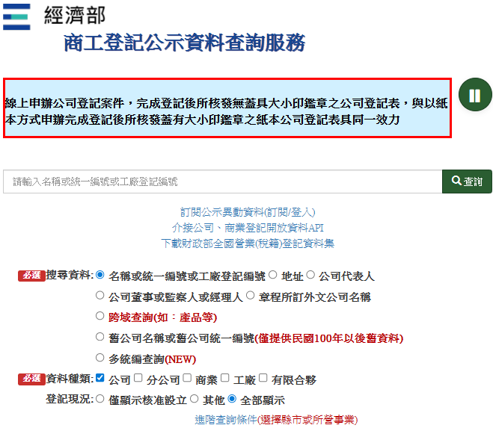
採購法第8條：
  廠商指公司、合夥或獨資之工商行號及其他得提供各機關工程、財物、勞務之自然人、法人、機構或團體。

Slide 13
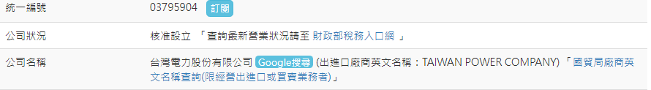
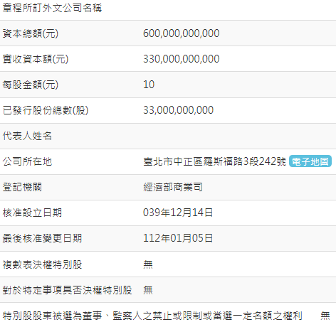
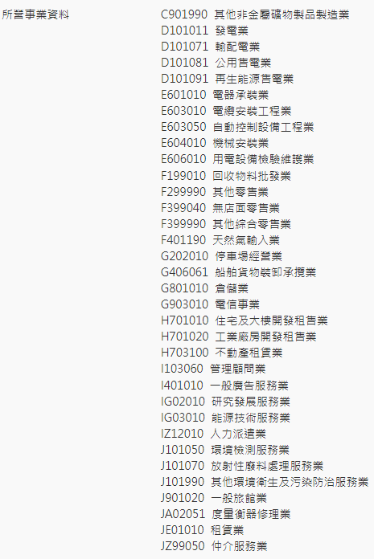

Slide 14
採購作業之監辦
採購法第12條第1、2項
機關辦理查核金額以上採購之開標、比價、議價、決標及驗收時，應於規定期限內，檢送相關文件報請上級機關派員監辦；上級機關得視事實需要訂定授權條件，由機關自行辦理。
機關辦理未達查核金額之採購，其決標金額達查核金額者，或契約變更後其金額達查核金額者，機關應補具相關文件送上級機關備查。

Slide 15
採購作業之監辦
採購法第13條
機關辦理公告金額以上採購之開標、比價、議價、決標及驗收，除有特殊情形者外，應由其主（會）計及有關單位會同監辦。
未達公告金額採購之監辦，依其屬中央或地方，由主管機關、直轄市或縣（市）政府另定之。未另定者，比照前項規定辦理。(中央機關未達公告金額採購監辦辦法)
公告金額應低於查核金額，由主管機關參酌國際標準定之。
第一項會同監辦採購辦法，由主管機關會同行政院主計處定之。(機關主會計及有關單位會同監辦採購辦法)

Slide 16
監辦單位審核、監辦流程關係圖
審核
評選或審查
審核
監辦
監辦
決標
審核
履約
管理
驗收
簽辦採購
開標
監辦
比價或議價
監辦
細則第11條第1項：
  監辦指監辦人員實地監視或書面審核機關辦理開標、比價、議價、決標及驗收是否符合本法規定之程序。

Slide 17
未達公告金額 V.s 公告金額以上
主 (會) 計或有關單位派員監辦。(未達監辦2-1)
監辦人員得採書面審核監辦，免經機關首長或其授權人員核准。(未達監辦6-2)
應由其主（會）計及有關單位會同監辦。(§13-2)
監辦人員採書面審核監辦，應經機關首長或其授權人員核准。(會同監辦4-1)
V.s

Slide 18
開標主持人、驗收主驗人、監辦人員之指定(派)
項目 | 依據 | 規定
開標主持人 | 細則50,2 | 主持開標人員，由機關首長或其授權人員指派適當人員擔任。
驗收主驗人 | 採購法71,2 | 驗收時應由機關首長或其授權人員指派適當人員主驗，通知接管單位或使用單位會驗。
招標機關監辦人員 | 未達監辦辦法2,1 | 承辦採購單位於開標、比價、議價、決標及驗收時，應通知機關首長或其授權人員指定之主 (會) 計或有關單位派員監辦。
 | 採購法13,1 | 機關辦理公告金額以上採購之開標、比價、議價、決標及驗收，除有特殊情形者外，應由其主（會）計及有關單位會同監辦。
 | 會同監辦辦法3 | 本法第13條第1項所稱有關單位，由機關首長或其授權人員就機關內之政風、監查(察)、督察、檢核或稽核單位擇一指定之。

Slide 19
開標主持人、驗收主驗人、監辦人員之指定(派)
項目 | 依據 | 規定
上級機關監辦人員 | 採購法12,1 | 機關辦理查核金額以上採購之開標、比價、議價、決標及驗收時，應於規定期限內，檢送相關文件報請上級機關派員監辦；上級機關得視事實需要訂定授權條件，由機關自行辦理。
 | 細則7 | ...查核金額以上採購...，應於等標期或截止收件日五日前檢送..相關文件，報請上級機關派員監辦。 ...，於流標、廢標或取消招標重行招標時，得予縮短；...。
 | 細則8,1 | ...查核金額以上..，其決標不與開標、比價或議價合併辦理者，應於預定決標日三日前，檢送審標結果，報請上級機關派員監辦。

Slide 20

分批採購
V.S.
分別採購
適法性
妥適性

Slide 21
分別採購相機與腳架
V.S.
旅遊活動分別採購
適法性??
妥適性??

Slide 22
分批、分別採購相關規定
採購法第14條
機關不得意圖規避本法之適用，分批辦理公告金額以上之採購。其有分批辦理之必要，並經上級機關核准者，應依其總金額核計採購金額，分別按公告金額或查核金額以上之規定辦理。
施行細則第13條
  本法第14條所定意圖規避本法適用之分批，不包括依不同標的、不同施工或供應地區、不同需求條件或不同行業廠商之專業項目所分別辦理者。
  機關分批辦理公告金額以上之採購，法定預算書已標示分批辦理者，得免報經上級機關核准。

Slide 23
《中央機關未達公告金額採購招標辦法》第2條
未達公告金額採購之招標，其金額逾公告金額十分之一者，得以下列方式之一辦理：
一、符合本法第22條第1項第1款至第15款所定情形之一者，得採限制性招標。
二、符合本法第22條第1項第16款所定情形，經需求、使用或承辦採購單位就個案敘明邀請指定廠商比價或議價之適當理由，簽報機關首長或其授權人員核准者，得採限制性招標，免報經主管機關認定。
三、依本法第49條之規定，將公開徵求廠商提供書面報價或企劃書之公告，公開於主管機關之資訊網路或刊登於政府採購公報，以取得三家以上廠商之書面報價或企劃書，擇符合需要者辦理比價或議價。
上級機關對於機關依前項第2款規定辦理者，得視需要訂定較嚴格之適用規定或授權條件。
第1項第3款規定情形，機關得於公告或招標文件中訂明開標時間地點，並於開標後當場審查，逕行辦理決標。

Slide 24
分批、分別採購相關規定
《中央機關未達公告金額採購招標辦法》第5條
公告金額十分之一以下採購之招標，得不經公告程序，逕洽廠商採購，免提供報價或企劃書。
《中央機關未達公告金額採購招標辦法》第6條
  機關不得意圖規避本辦法之適用，分批辦理未達公告金額但逾公告金額十分之一之採購。

Slide 25
113年05月07日工程企字第11200138971號函
  為利機關辦理小額採購，提升採購品質及效率，避免機關不熟悉採購程序，違反法令辦理逾公告金額十分之一之採購，本會訂定「機關辦理小額採購作業指引」。
「機關辦理小額採購作業指引」
  依中央機關未達公告金額採購招標辦法第5條規定，小額採購得不經公告程序，逕洽廠商採購，免提供報價或企劃書，讓機關採購作業更有彈性。各機關辦理該等採購偶有誤解，且外界時有質疑機關意圖規避採購法較嚴格之適用而分批辦理採購，爰研訂本作業指引協助機關正確辦理小額採購，免除機關採購人員之疑慮，以達提升採購效率之目的。

Slide 26
第二章 招標
採購法第18條
  採購之招標方式，分為公開招標、選擇性招標及限制性招標。
  本法所稱公開招標，指以公告方式邀請不特定廠商投標。
  本法所稱選擇性招標，指以公告方式預先依一定資格條件辦理廠商資格審查後，再行邀請符合資格之廠商投標。
  本法所稱限制性招標，指不經公告程序，邀請二家以上廠商比價或僅邀請一家廠商議價
細則第19條
  機關辦理限制性招標，邀請二家以上廠商比價，有二家廠商投標者，即得比價；僅有一家廠商投標者，得當場改為議價辦理。
26

Slide 27
招標方式
公開招標：以公告方式邀請不特定廠商投標。(§19)
選擇性招標：以公告方式邀請不特定廠商投標。(§20、§21)
限制性招標：不經公告程序，邀請二家以上廠商比價或僅邀請一家廠商議價。(§22)
採購法第18條
細則第23-1條第1項：辦理限制性招標，應由需求、使用或承辦採購單位，就個案敘明符合各款之情形，簽報機關首長或其授權人員核准。其得以比價方式辦理者，優先以比價方式辦理。

Slide 28

最有利標分三類
 | 適用最有利標 | 準用最有利標 評選優勝廠商 |  | 取最有利標精神擇最符合需要者
簽 辦 程 序 | 辦理最有利標應先依採購法第56條第3項規定報經上級機關核准後，方得辦理。 | 於招標前確認採購標的屬專業服務、技術服務、資訊服務、社會福利服務或設計競賽，並簽經機關首長或其授權人員核准。 |  | 於招標前確認採購標的屬適合採行取最有利標精神之理由，並簽經機關首長或其授權人員核准。
是否報上級機關 | 不論採購金額大小，於招標前均應逐案報上級機關核准。 | 不論採購金額大小，無須於招標前報上級機關核准。 |  | 無須報上級機關核准。(未達公告金額之採購建議以此方式辦理，以簡化程序，提升作業效率)
招標方式與家數 | 公開招標第1次公告應有3家以上。 選擇性招標：經常性採購建立合格廠商名單6家以上；個案辦理者，無家數之限制。 |  | 無家數限制。(準用最有利標) | 公開取得3家以上書面報價或企劃書。
 |  |  |  | 得事先簽准如未能取得3家改採限制性招標。

Slide 29
最有利標分三類
 | 適用最有利標 | 準用最有利標 評選優勝廠商 | 取最有利標精神擇最符合需要者
採購評選委員會及工作小組 | 1.招標前成立。 2.有前例或條件簡單者，得由機關自行訂定或審定，並於開標前成立即可。 3.一併成立工作小組。 | 1.招標前成立。 2.有前例或條件簡單者，得由機關自行訂定或審定，並於開標前成立即可。 3.一併成立工作小組。 | 1.免成立採購評選委員會。 2.可由機關人員組成評審小組自行評審。 3.是否成立工作小組，由機關決定。
底價 | 1.以不訂底價為原則 2.如有減價必要，應於招標文件標示價格為得協商更改之項目，並於評定最有利標前，與廠商進行協商程序時洽減之，否則只能就廠商之標價決定是否接受。 | 1.議價前參考廠商標價定底價(細則54,3)。 2.如依序與優勝廠商議價，應參考不同序位廠商標價，分別定底價。 | 1.開標前定底價 2.如改採限制性招標且僅1家廠商之議價，應參考廠商標價定底價(細則54,3)。

Slide 30
最有利標分三類
 | 適用最有利標 | 準用最有利標 評選優勝廠商 | 取最有利標精神擇最符合需要者
議價程序 | 1.評定最有利標為機關內部審標作業，非對外作成決標決定。機關決定得標廠商(宣布決標)，係機關對外承諾與廠商間成立契約並發生契約關係，評選結果應簽報機關首長或其授權人員核定後決標。3.不得於評定出最有利標後再強迫廠商減價。 | 1.與優勝廠商辦理議價。 2.按優勝序位依序議價。 3.如招標文件載明固定金額或費率，以該金額或費率決標。但議價程序仍不得免除，無須議減價格者，可議定其他內容。 | 通知最符合需要者進行議價、依序議價或比價後決標。
施行細則第73條第1項：合於招標文件規定之投標廠商僅有一家或採議價方式辦理，須限制減價次數者，應先通知廠商。

Slide 31
第二章 招標
採購法第19條
  機關辦理公告金額以上之採購，除依第20條及第22條辦理者外，應公開招標。
採購法第20條
  機關辦理公告金額以上之採購，符合下列情形之一者，得採選擇性招標：
  一、經常性採購。
  二、投標文件審查，須費時長久始能完成者。
  三、廠商準備投標需高額費用者。
  四、廠商資格條件複雜者。
  五、研究發展事項。
31

Slide 32
第二章 招標
採購法第22條
  機關辦理公告金額以上之採購，符合下列情形之一者，得採限制性招標：
  一、以公開招標、選擇性招標或依第九款至第十一款公告程序辦理結果，無廠商投標或無合格標，且以原定招標內容及條件未經重大改變者。
  二、屬專屬權利、獨家製造或供應、藝術品、秘密諮詢，無其他合適之替代標的者。
  三、遇有不可預見之緊急事故，致無法以公開或選擇性招標程序適時辦理，且確有必要者。
  四、原有採購之後續維修、零配件供應、更換或擴充，因相容或互通性之需要，必須向原供應廠商採購者。
  五、屬原型或首次製造、供應之標的，以研究發展、實驗或開發性質辦理者。
32

Slide 33
第二章 招標
採購法第22條第1項
  六、在原招標目的範圍內，因未能預見之情形，必須追加契約以外之工程，如另行招標，確有產生重大不便及技術或經濟上困難之虞，非洽原訂約廠商辦理，不能達契約之目的，且未逾原主契約金額百分之五十者。(適用於履約期間工程採購之變更設計追加)
  七、原有採購之後續擴充，且已於原招標公告及招標文件敘明擴充之期間、金額或數量者。
  八、在集中交易或公開競價市場採購財物。
  九、委託專業服務、技術服務、資訊服務或社會福利服務，經公開客觀評選為優勝者。
  十、辦理設計競賽，經公開客觀評選為優勝者。
  十一、因業務需要，指定地區採購房地產，經依所需條件公開徵求勘選認定適合需要者。
33

Slide 34
第二章 招標
採購法第22條第1項
  十二、購買身心障礙者、原住民或受刑人個人、身心障礙福利機構或團體、政府立案之原住民團體、監獄工場、慈善機構及庇護工場所提供之非營利產品或勞務。
  十三、委託在專業領域具領先地位之自然人或經公告審查優勝之學術或非營利機構進行科技、技術引進、行政或學術研究發展。
  十四、邀請或委託具專業素養、特質或經公告審查優勝之文化、藝術專業人士、機構或團體表演或參與文藝活動或提供文化創意服務。(藝文服務採購)
  十五、公營事業為商業性轉售或用於製造產品、提供服務以供轉售目的所為之採購，基於轉售對象、製程或供應源之特性或實際需要，不適宜以公開招標或選擇性招標方式辦理者。
  十六、其他經主管機關認定者。
34

Slide 35
第二章 招標
採購法第22條第1項各款說明：
  一、採行限制性招標之准駁，係由機關本於權責自行核處，另為避免機關濫用，爰訂定「政府採購法第22條第1項各款執行錯誤態樣」(108年12月03日工程企字第1080101022號函修正)，避免各機關誤解規定衍生錯誤。
  二、第2款：採購公用事業依一定費率供應之標的，例如：水、電等，如確屬獨家供應且無法以議價方式辦理者，得免經議價程序。95.06.20工程企字第09500221470號函略以：『...議價程序不得免除，...得以換文方式辦理，免召開議價會議。』
  三、第4款：99.01.08工程企字第09900004730號令略以：『所稱「原有採購」之適用範圍，不以原採購機關辦理為限；其屬...、接管機關，對於...後續維修、零配件供應、更換或擴充，如認定符合該條款...情形，得簽報機關首長或其授權人員核准後，採限制性招標』。88.12.04工程企字第89035121號函略以：『「原供應廠商」，包括原分包廠商。』

Slide 36
第二章 招標
採購法第22條第1項各款說明：
  四、第5款：依本款所辦理之採購，應先針對個案調查評估具備履行契約能力之廠商家數，如屬獨家供應或承作者，得以議價方式辦理，如有2家以上廠商可供應或承作者，得就具備履約能力之廠商經評比程序，擇最優廠商以議價方式辦理，並得以公告程序公開徵求具備履行契約能力廠商，作為評比之對象，擇優辦理議價。
  五、第6款：97.12.23工程企字第09700536510號函略以：『所稱「必須追加契約以外之工程」之情形，包括新增項目、原契約項目數量之增加、原契約項目規格之變更。』。
  六、第7款：94.03.29工程企字第09400096190號函略以：『依本法第22條第1項第7款規定辦理原有採購之後續擴充，議價程序不得免除。如原招標文件之後續擴充條件載明係以原契約條件及價金續約核算付款，得以換文方式辦理，免召開議價會議。』。

Slide 37
保留未來增購權利
採購法施行細則第6條第3款
  招標文件含有選購或後續擴充項目者，應將預估選購或擴充項目所需金額計入。
採購法第22條第1項第7款
  原有採購之後續擴充，且已於原招標公告及招標文件敘明擴充之期間、金額或數量者。
投標須知範本第62點
六十二、本採購保留未來向得標廠商增購之權利，擬增購之項目及內容(請載明擴充之期間、金額或數量上限，並應將預估選購或擴充項目所需金額計入採購金額。未保留增購權利者免填)
擬保留擴充之期間、金額或數量（項目）： 。

Slide 38
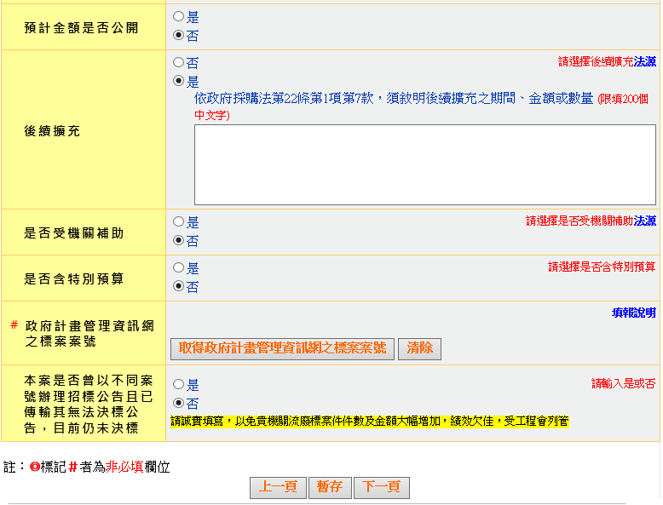
新增招標公告
敘明後續擴充之期間、金額或數量
請誠實填寫，以免貴機關流廢標案件件數及金額大幅增加，績效欠佳，受工程會列管

Slide 39
第二章 招標
採購法第22條第1項各款說明：
  七、第8款：適用情形例如：在藝術品拍賣會採購典藏文物、公營授信銀行參加法院拍賣案件之投標。
  八、第9、10、11款：110.01.07工程企字第1090100963號函略以：『...依上開規定經公開評選或公開徵求方式辦理限制性招標者，為避免外界誤會其作業程序「未經公告」(未於政府電子採購網刊登公開評選或公開徵求之招標公告)，爰請於對外說明其招標方式時，註明為「經公開評選之限制性招標」或「經公開徵求之限制性招標」，勿僅簡稱為「限制性招標」。』。
  九、第11款：指定地區採購房地產，應先編擬計畫依規定層報核定。該計畫並應包括採購房地產及指定地區採購之理由及必要性，並參照政府公定或評定價格及附近買賣實例或其他徵信資料，詳估採購金額及其效益。其第5條並規定機關公開徵求房地產，應將公告刊登於政府採購公報並公開於資訊網路。適合需要者之認定，準用最有利標之評選規定。

Slide 40
第二章 招標
採購法第22條第1項各款說明：
  十、第12款：衛福部《身心障礙者權益保障法》第69條第1項：『身心障礙福利機構或團體、庇護工場，所生產之物品及其提供之服務，於合理價格及一定金額(100萬元)以下者，各級政府機關、公立學校、公營事業機構及接受政府補助之機構、團體、私立學校應優先採購。』；擾先採購之招標與決標方式依《優先採購身心障礙福利機構團體或庇護工場生產物品及服務辦法》第4條規定辦理。
  身權法第69條第2項規定各級主管機關應定期公告或發函各義務採購單位，...，採購該物品及服務至一定比率(優採辦法第3條第8項規定為5%)

Slide 41
第二章 招標
採購法第22條第1項各款說明：
  十一、第15款：『公營事業為商業性轉售或用於製造產品、提供服務以供轉售目的所為之採購，基於轉售對象、製程或供應源之特性或實際需要，不適宜以公開招標或選擇性招標方式辦理者。』
  註：公營事業為銷售其產品而徵求經銷商，如係勞務採購性質者，屬該款所稱之「提供服務以供轉售目的所為之採購」(工程會102年1月11日工程企字第10200014330號函)。
  十二、108年12月03日工程企字第1080101022號函修正「政府採購法第22條第1項各款執行錯誤態樣」。

Slide 42
採購法第22條第1項各款適用情形
採購法第22條第1項各款 |  | 適用採購性質
2款 | 屬專屬權利、獨家製造或供應、藝術品、秘密諮詢 | 工程、財物、勞務
3款 | 遇有不可預見之緊急事故，且確有必要者 | 工程、財物、勞務
4款 | 原有採購之後續維修、零配件供應、更換或擴充，因相容或互通性之需要(原有研究發展案之後續研究發展) | 工程、財物、勞務
5款 | 屬原型或首次製造、供應之標的，以研究發展、實驗或開發性質辦理者(屬原型或首次供應之研究發展) | 工程、財物、勞務
6款 | 在原招標目的範圍內，因未能預見之情形，必須追加契約以外之工程 | 工程
7款 | 原有採購之後續擴充，且已於原招標公告及招標文件敘明擴充之期間、金額或數量者(與原研究者辦理議價續約) | 工程、財物、勞務
8款 | 在集中交易或公開競價市場採購財物 | 財物
9款 | 委託專業服務、技術服務、資訊服務或社會福利服務 | 勞務
10款 | 辦理設計競賽 | 工程、財物、勞務
11款 | 指定地區採購房地產 | 財物
12款 | 購買身心障礙者、原住民或受刑人個人、身心障礙福利機構或團體、政府立案之原住民團體、監獄工場、慈善機構及庇護工場所提供之非營利產品或勞務 | 財物、勞務
13款 | 委託進行科技、技術引進、行政或學術研究發展 | 勞務、財物
14款 | 藝文採購 | 勞務、財物
15款 | 公營事業為商業性轉售或用於製造產品、提供服務以供轉售目的所為之採購 | 工程、財物、勞務

Slide 43
訂定技術規格
採購法第26條：
機關辦理公告金額以上之採購，應依功能或效益訂定招標文件。其有國際標準或國家標準者，應從其規定。
機關所擬定、採用或適用之技術規格，其所標示之擬採購產品或服務之特性，諸如品質、性能、安全、尺寸、符號、術語、包裝、標誌及標示或生產程序、方法及評估之程序，在目的及效果上均不得限制競爭。
招標文件不得要求或提及特定之商標或商名、專利、設計或型式、特定來源地、生產者或供應者。但無法以精確之方式說明招標要求，而已在招標文件內註明諸如「或同等品」字樣者，不在此限。

Slide 44
技術規格訂定
政府採購法第26條執行注意事項
一、國家標準(CNS)
二、國際標準化組織或國際標準組織所採用，可供公眾使用之標準，例如：
國際標準組織(ISO)
國際電工委員會(IEC)
國際法定計量組織(OIML)

Slide 45
採購法第26-1條(108年5月22日增訂)
  機關得視採購之特性及實際需要，以促進自然資源保育與環境保護為目的，依前條規定擬定技術規格，及節省能源、節約資源、減少溫室氣體排放之相關措施。
  前項增加計畫經費或技術服務費用者，於擬定規格或措施時應併入計畫報核編列預算。
增訂說明
  一、參考修正版世界貿易組織(WTO)政府採購協定(GPA)第10條第6項規定：「為茲明確，締約國及其採購機關，得依本條文規定，擬定、採用或應用技術規格以促進自然資源之保育或環境保護。」第一項定明機關得視需要擬訂技術規格及節省能源、節約資源、減少溫室氣體排放之相關措施，以符合全球環保趨勢。
  二、第二項定明依採購特性增加之技術規格、措施應同時考量編列相應之計畫預算，以達預期採購效益。

Slide 46
國際標準釋例
112.06.21工程企字第1120009533號函(辦理涉及馬達之採購，得採用國際電工委員會(IEC)所訂IE4標準訂定規格)
一、依行政院112年4月24日院授發綜字第1120800740號函檢送112年3月30日「中華民國工商協進會112年工商早餐會」 會議紀錄辦理。
二、依國際能源總署分析，馬達與其動力機械設備用電量占全球終端用電近一半，工業動力系統若使用高效率馬達可以節省4.35%至11.1%的用電量，因此美、加、歐盟、日、韓等均將提升高效率馬達使用率與開發更高效率的馬達設備及相關節能技術視為最重要的課題；依IEC制定之馬達效率分級，各級馬達效率提升約2~3%(依馬達功率不同而有差異)；歐盟將於2023年7月針對100hp以上之大馬力產品實施IE4。

Slide 47
政府採購法第26條執行注意事項
47
訂定技術規格，應以達成機關於功能、效益或特性等需求必須者為限。如有採購較佳之功能、效益或特性等之標的之必要，宜採最有利標決標或依政府採購法施行細則第63條規定辦理。 (第2點)
目的及效果上不得限制競爭，以機關所必須者認定，不以符合該規格之廠商家數多寡為判斷依據。(第3點)
依「公共工程招標文件公開閱覽制度實施要點」辦理者外，得依§34,1規定公開徵求廠商提供參考資料以供研訂。(第5點)
訂定技術規格如國際標準或國家標準仍未能符合採購需求，須於招標文件載明其他標準（如JIS、ACI、ASTM等）或訂定較嚴之規格者，應擇自行審查、開會審查或委託審查後再行辦理。(第6點第1項)

Slide 48
政府採購法第26條執行注意事項
48
自行審查、開會審查或委託審查：(第6點第1項)
(一)自行審查：簽報機關首長或其授權人員核准。
(二)開會審查：簽報機關首長或其授權人員召開審查會議，並得邀請專家學者、規劃設計者，與會協助。
(三)委託審查：委託專業廠商、機構、團體或人士審查，並得召開會議，邀請專家學者與會。
前項技術規格，其有審查前例者，得免重複為之。 (第6點第2項)

Slide 49
政府採購法第26條執行注意事項
49
機關或受機關委託擬製招標文件之廠商，基於採購特性及實際需要，須提及特定之商標或商名、專利、設計或型式、特定來源地、生產者或供應者，應以自行審查、開會審查或委託審查後審認。機關並應規定受委託之廠商應於提出招標文件前，先向機關書面說明其必要性。(第7點)
招標文件如須提及特定之廠牌時，應註明「或同等品」字樣，所列廠牌應符合：(1)僅供廠商參考，不得限制必須採用。(2)目前均有製造、供應，容易取得價格合理，能確保採購品質，且代理商、經銷商無獨占或聯合行為。(3)價格、功能、效益、標準及特性，均屬相當。(第8點)
同意廠商依採購契約要項第21點(廠商要求契約變更)辦理者，其審查程序，得比照自行審查、開會審查或委託審查辦理。(第13點)

Slide 50

規格審查時機
細則第25條第1項：同等品指經機關審查認定，其功能、效益、標準或特性不低於招標文件所要求或提及者。
廠商應於投標文件內敘明同等品之廠牌、價格及功能、效益、標準或特性等相關資料，以供審查。(開標或評選時規格審查)
得標廠商得於使用同等品前，依契約規定向機關提出同等品之廠牌、價格及功能、效益、標準或特性等相關資料，以供審查。
第２項
細則第25條
第３項

Slide 51
疑有綁規格情形
例三：
遮陽捲簾防火性符合美國NFPA-701及內政部消防署防焰測試標準，既已要求符合消防署防焰標準，為何又要求符合美國NFPA-701(美國消防協會公佈之防焰測試標準)？
例四：
圖號L5-1~3要求休閒座椅、欄杆棧道及涼亭之塑木材料除需提出檢測試驗機構檢驗合格證書外，並需提出通過歐盟（CE）EN14041-2004品質認證核可證書。
51

Slide 52
合理等標期 v.s. 投標意願

Slide 53
技術服務訂定合理等標期
招標期限標準第2條第1項
  機關辦理公開招標，其公告自刊登政府採購公報日起至截止投標日止之等標期，應視案件性質與廠商準備及遞送投標文件所需時間合理訂定之。
招標期限標準第7條
  機關於等標期截止前變更或補充招標文件內容者，應視需要延長等標期。
  前項變更或補充，其非屬重大改變，且於原定截止日前五日公告或書面通知各廠商者，得免延長等標期。

Slide 54
合理訂定等標期
111年02月22日工程企字第1110002389號函
  一、據臺灣區綜合營造業同業公會反映，工程主辦機關辦理「未達公告金額之採購案」，等標期僅有7日，導致廠商備標不及錯失投標機會。
  二、依採購法第28條第1項規定：「...等標期，應訂定合理期限。...。」，招標期限標準第2條第1項規定：「......等標期，應視案件性質與廠商準備及遞送投標文件所須時間合理訂定之。」第5條規定：「機關依本法第49條之規定公開徵求廠商之書面報價或企劃書者，其自，其自公告日起至截止收件日止之等標期，應訂定五日以上之合理期限。」爰等標期應視採購個案之規模、複雜程度及性質，考量廠商準備及遞送投標文件所必須之時間，予以合理訂定，不得逕以下限期限訂之。

Slide 55
合理訂定等標期
  三、另公告金額以上之工程採購，第1次公開招標因未達法定家數而流標，第2次招標之等標期依採購法第48條第2項規定固得予縮短，惟仍應考量廠商準備及遞送投標文件所必須之時間，合理訂定之，避免因等標期過短，致廠商不及備標及投標，而一再流標。
  「政府採購錯誤行為態樣」六、刊登招標公告(五)等標期違反規定，例如：未考慮案件之複雜度逕依等標期法定下限訂定等標期。

Slide 56
合理訂定等標期
89年03月10日(89)工程企字第89006405號函
  「招標期限標準」各條項規定「應視案件性質與廠商準備及遞送投標文件所須時間合理訂定之。‧‧‧不得少於下列期限」，所稱「十四日、二十一日、二十八日、四十日、十日、三日」，均為下限規定，機關於辦理招標或公開取得書面報價或企劃書訂定之等標期，應視採購個案之規模、複雜程度及性質，考量廠商準備及遞送投標文件所必須之時間，予以「合理」訂定，不得逕以下限期限訂之。

Slide 57
稽核缺失案例 — 等標期明顯不足
案例一：預算金額4,000餘萬元之財物統包案，採公開招標適用最有利標決標，等標期13天。
案例二：未達公告金額之年度記事本印製案，採參考最有利標精神決標，等標期5天。

Slide 58
保密規定
採購法第34條：
機關辦理採購，其招標文件於公告前應予保密。但須公開說明或藉以公開徵求廠商提供參考資料者，不在此限。
機關辦理招標，不得於開標前洩漏底價，領標、投標廠商之名稱與家數及其他足以造成限制競爭或不公平競爭之相關資料。
底價於開標後至決標前，仍應保密，決標後除有特殊情形外，應予公開。但機關依實際需要，得於招標文件中公告底價。
機關對於廠商投標文件，除供公務上使用或法令另有規定外，應保守秘密。
第２項
第３項

Slide 59
公開徵求相關規定
採購法第34條第1項：機關辦理採購，其招標文件於公告前應予保密。但須公開說明或藉以公開徵求廠商提供參考資料者，不在此限。
施行細則第34條：機關依本法第34條第1項規定向廠商公開說明或公開徵求廠商提供招標文件之參考資料者，應刊登政府採購公報或公開於主管機關之資訊網路。

Slide 60
訪價時事先提供招標文件
2017-09-14 自由時報、聯合新聞網
略以：某機關採購人員涉嫌招標前洩漏LED燈需求數量予特定廠商，新北地檢署依洩密罪提起公訴。
起訴指出，該採購案係採最低價決標，預算金額約160萬元，該員涉嫌於採購案公告前，將需求數量800支LED燈告知業者，影響投標廠商的公平競爭。
偵訊時，該員否認犯行，供稱電話告知廠商來報價時，無意間提到需800支LED燈，「不知道這個不能說」，檢方認定涉犯洩密罪犯行明確。
誤涉違反刑法第132條第2項規定
60

Slide 61
例：訪價時事先提供招標文件
需求單位108年8月7日採購簽，附有廠商○股份有限公司台中廠(該廠商為得標廠商)估價金額，該估價單品名、規格及數量同機關規格說明書，其上印有報價及傳真日期108年8月6日；而本案於同年8月23日刊登招標公告。採購案於招標前將詳細採購標的送請廠商估價，並以該估價單金額為採購(或預算)金額。
採購標的內容及數量為重要招標文件之一，招標前應予保密，對於標案項目之訪價，宜就價格欠明或無相關資訊可供查詢之項目，分項訪價(非將項目資料全部請有限之廠商報價)。
61

Slide 62
採購法保密與洩密刑責規定
刑法第132條
  公務員洩漏或交付關於中華民國國防以外應秘密之文書、圖畫、消息或物品者，處3年以下有期徒刑。
  因過失犯前項之罪者，處1年以下有期徒刑、拘役或300以下罰金。
  非公務員因職務或業務知悉或持有第1項之文書、圖畫、消息或物品，而洩漏或交付之者，處1年以下有期徒刑、拘役或300元以下罰金。
採購人員倫理準則第7條第7款
  採購人員不得有下列行為：.....
  七、洩漏應保守秘密之採購資訊。 .....
95年11月03日工程企字第09500420310號函：
「承辦採購人員」包括處理訂定招標文件、招標、開標、審標、比價、議價、決標、訂約、履約管理、驗收及爭議處理之人員。

Slide 63
機關採購前，逕向○○工程公司及○○有限公司2家廠商詢價，2家廠商均參與投標。
一、類此詢價方式易生違反採購法第34條第1項「招標文件於公告前應予保密」規定，而誤涉疏忽洩密情形(刑法第132條第2項)。
二、類此詢價方式違反第6條第1項「應以維護公共利益及公平合理為原則，對廠商不得為無正當理由之差別待遇」規定。
三、建議應以第34條第1項後段但書規定採「公開徵求廠商提供參考資料」方式詢價。

Slide 64
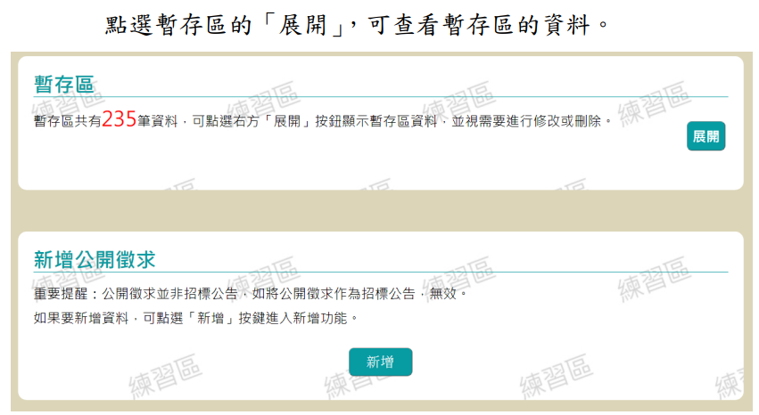
公開徵求作業(1/4)
機關端>政府採購>公開徵求/公開閱覽>公開徵求>新增公開徵求>[進入新增功能]

Slide 65
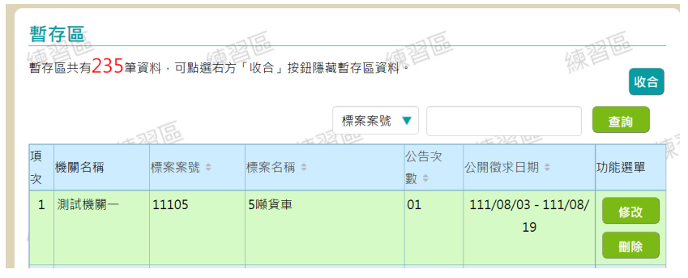
公開徵求作業(2/4)
此頁面為暫存區資料，機關使用者可以點選暫存資料功能選單之「修改」進行編輯，亦或點選下方之「新增」進行新增公開徵求公告。

Slide 66
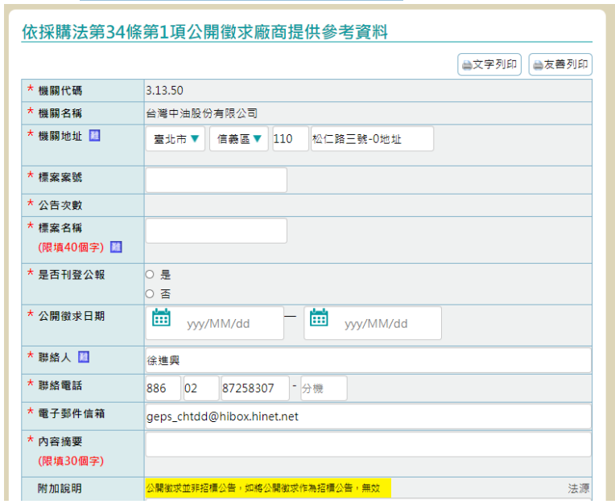
公開徵求作業(3/4)
進入公開徵求資料編輯畫面後，按需公告之資訊輸入公告資料。

Slide 67
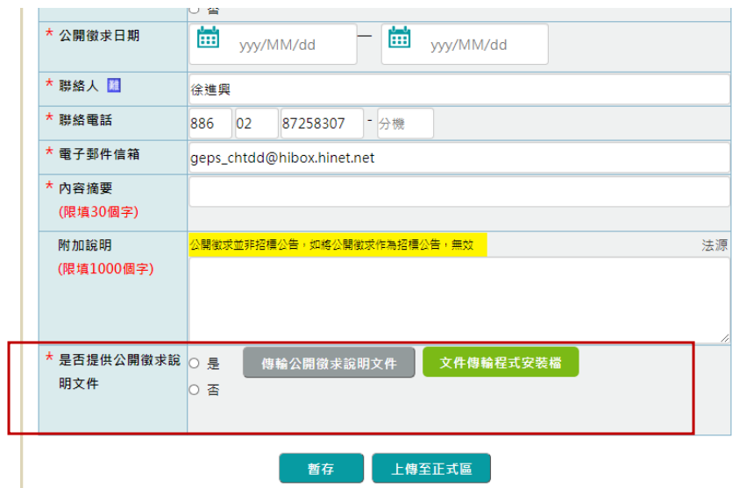
公開徵求作業(4/4)
於是否提供公開徵求說明文件欄位點選「是」並傳輸公開徵求說明文件。

Slide 68
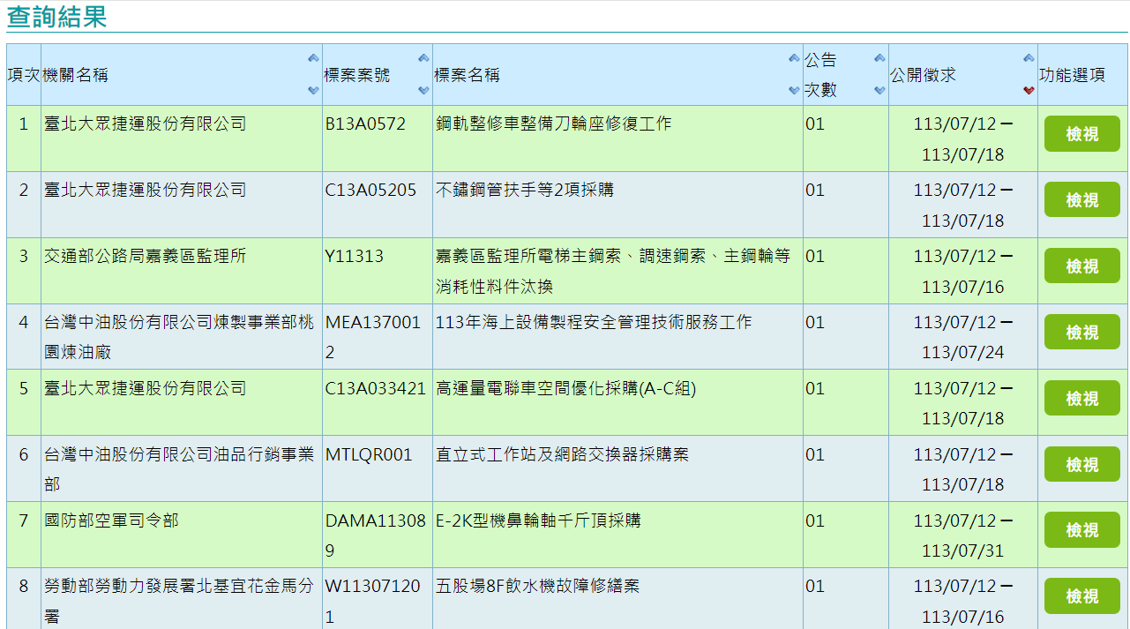
公開徵求廠商提供參考資料
68

Slide 69
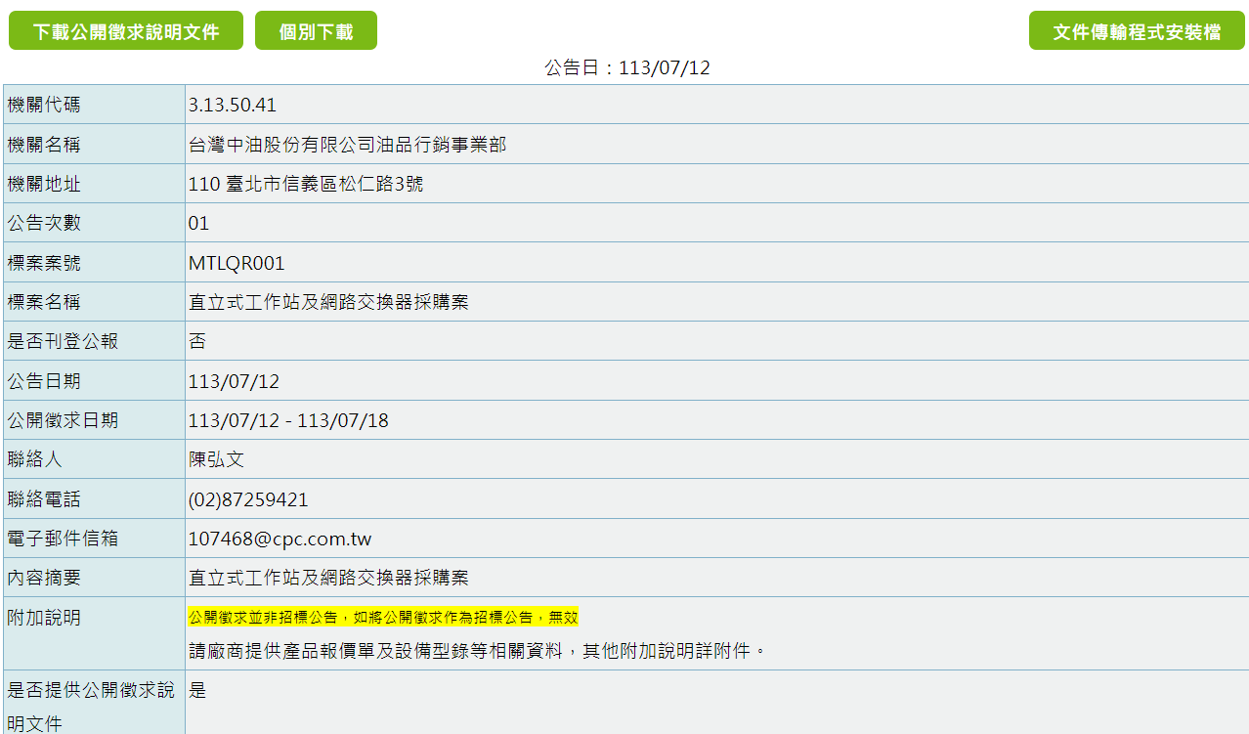
公開徵求廠商提供參考資料
69

Slide 70
訂定廠商資格
採購法第36條第1～3項
  機關辦理採購，得依實際需要，規定投標廠商之基本資格。
  特殊或巨額之採購，須由具有相當經驗、實績、人力、財力、設備等之廠商始能擔任者，得另規定投標廠商之特定資格。
  外國廠商之投標資格及應提出之資格文件，得就實際需要另行規定，附經公證或認證之中文譯本，並於招標文件中訂明。
70

Slide 71
訂定廠商資格
  細則第36條
  投標廠商應符合之資格之一部分，得以分包廠商就其分包部分所具有者代之。但以招標文件已允許以分包廠商之資格代之者為限。
  前項分包廠商及其分包部分，投標廠商於得標後不得變更。但有特殊情形必須變更者，以具有不低於原分包廠商就其分包部分所具有之資格，並經機關同意者為限。
  細則第37條
  依本法第36條第3項規定投標文件附經公證或認證之資格文件中文譯本，其中文譯本之內容有誤者，以原文為準。
71

Slide 72
投標廠商資格與特殊或巨額採購認定標準
基本資格(第2條)
特定資格(第5條，得擇定。第13條：應先評估可能符合特定資格之廠商家數，並檢討有無不當限制競爭。)
與提供招標標的有關
(第3條，得擇定)
與履約能力有關
(第4條，得擇定)
具有相當經驗或實績者
廠商登記或設立之證明
廠商具有製造、供應或承做能力之證明
具有相當人力者
廠商具有如期履約能力之證明
廠商納稅之證明(營業稅或所得稅)
具有相當財力者
廠商或其受雇人、從業人員具有專門技能之證明
加入工業或商業團體之證明(會員證)
具有相當設備者
廠商具有維修、維護或售後服務能力之證明
具有符合國際或國家品質管理之驗證文件者
廠商信用之證明
其他法令規定或經主管機關認定者
其他經主管機關認定者

Slide 73
何謂特殊或巨額採購？
    《投標廠商資格與特殊或巨額採購認定標準》第6條
    工程採購有下列情形之一者，為特殊採購：
    一、興建構造物，地面高度超過五十公尺或地面樓層超過十五層者。
    二、興建構造物，單一跨徑在五十公尺以上者。
    三、開挖深度在十五公尺以上者。
    四、興建隧道，長度在一千公尺以上者。
    五、於地面下或水面下施工者。
    六、使用特殊施工方法或技術者。
    七、古蹟構造物之修建或拆遷。
    八、其他經主管機關認定者。

Slide 74
何謂特殊或巨額採購？
    《投標廠商資格與特殊或巨額採購認定標準》第7條
    財物或勞務採購有下列情形之一，為特殊採購：
    一、採購標的之規格、製程、供應或使用性質特殊者。
    二、採購標的需要特殊專業或技術人才始能完成者。
    三、採購標的需要特殊機具、設備或技術始能完成者。
    四、藝術品或具有歷史文化紀念價值之古物。
    五、其他經主管機關認定者。
    《投標廠商資格與特殊或巨額採購認定標準》第8條
    採購金額在下列金額以上者，為巨額採購：
    一、工程採購，為新台幣二億元。
    二、財物採購，為新台幣一億元。
    三、勞務採購，為新台幣二千萬元。

Slide 75
要求投標時應檢附專業資格證件
Q：招標文件規定投標應附具「具備Cisco網路認證CCNP工程師」、「具備VMware虛擬化原廠認證VCP工程師」等資格及健保投保證明文件，並列為開標資格審查項目??
解析：
『投標廠商資格與特殊或巨額採購認定標準』第4條規定得擇定與履約能力有關之基本資格之事項，其中第1項第1款規定：「廠商具有製造、供應或承做能力之證明。如曾完成與招標標的類似之製造、供應或承做之文件、招標文件規定之樣品、現有或得標後可取得履約所需設備、技術、財力、人力或場所之說明或品質管制能力文件等。」

Slide 76
要求投標時應檢附代理、保固等證明文件
Q：招標文件規定投標應附具「投標廠商需提供原廠出廠證明書」、「投標廠商需提供代理商開立之經銷售權及保固證明書」等文件，並列為開標資格審查項目??
解析：
「政府採購錯誤行為態樣」二、訂定廠商資格
......
(十五)限投標時即須檢附原廠代理證明、原廠願意供應證明。（註：可要求廠商履約時提出）

Slide 77
第三章 決標
採購法第45條
  公開招標及選擇性招標之開標(指開啟外標封。開標前，機關不得先行開啟廠商投標文件進行審查)，除法令另有規定外，應依招標文件公告之時間及地點公開為之。
細則第48條
  本法第45條所稱開標，指依招標文件標示之時間及地點開啟廠商投標文件之標封，宣布投標廠商之名稱或代號、家數及其他招標文件規定之事項。有標價者，並宣布之。
  前項開標，應允許投標廠商之負責人或其代理人或授權代表出席。但機關得限制出席人數。
  限制性招標之開標，準用前二項規定。

Slide 78
細則第49條
  公開招標及選擇性招標之開標，有下列情形之一者，招標文件得免標示開標之時間及地點：
    一、依本法第21條規定辦理選擇性招標之資格審查，供建立合格廠商名單。
    二、依本法第42條規定採分段開標，後續階段開標之時間及地點無法預先標示。
    三、依本法第57條第1款(協商措施)規定，開標程序及內容應予保密。
    四、依本法第104條第1項第2款(軍事機關之機密採購)規定辦理之採購。
    五、其他經主管機關認定者。
  前項第二款之情形，後續階段開標之時間及地點，由機關另行通知前一階段合格廠商。
細則第49條之1
  公開招標、選擇性招標及限制性招標之比價，其招標文件所標示之開標時間，為等標期屆滿當日或次一上班日。但採分段開標者，其第二段以後之開標，不適用之。

Slide 79
細則第50條
  辦理開標人員之分工如下：
    一、主持開標人員：主持開標程序、負責開標現場處置及有關決定。
    二、承辦開標人員：辦理開標作業及製作紀錄等事項。
  主持開標人員，由機關首長或其授權人員指派適當人員擔任。
  主持開標人員得兼任承辦開標人員。
  承辦審標、評審或評選事項之人員，必要時得協助開標。
  有監辦開標人員者，其工作事項為監視開標程序。
  機關辦理比價、議價或決標，準用前五項規定 。

Slide 80
細則第51條
  機關辦理開標時應製作紀錄，記載下列事項，由辦理開標人員會同簽認；有監辦開標人員者，亦應會同簽認：
    一、有案號者，其案號。
    二、招標標的之名稱及數量摘要。
    三、投標廠商名稱。
    四、有標價者，各投標廠商之標價。
    五、開標日期。
    六、其他必要事項。
  流標時應製作紀錄，其記載事項，準用前項規定，並應記載流標原因。

Slide 81
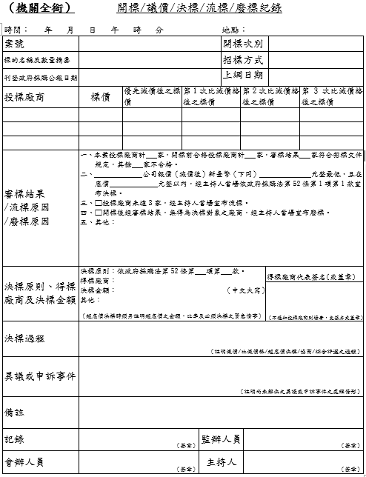
開決標
、流廢標紀錄範本

Slide 82
開標主持人宣布開標建議講稿
<機關名稱>○○○採購案開標會議開始。
本案屬<巨額、查核、公告金額以上、未達公告金額>採購，依採購法第○○條規定，採<公開招標、選擇性招標、限制性招標>，截止收件計有○家廠商投標，審查結果有效標○家，已達法定可開標家數。
如屬未達公告金額採購，須另說明本案經簽准，第1次公告結果如未能取得3家以上廠商投標，改採限制性招標。如僅1家廠商投標，另須說明依細則第54條第3項規定：限制性招標之議價，訂定底價前應先參考廠商之報價或估價單。本案已簽准授權主持人擔任底價核定人，檢討原核定底價是否需調整及其調整金額。
詢問出席廠商代表，開標前就本案有無其他還要瞭解的事項。
開始開標。

Slide 83
開標流程及應注意事項
  一、訂有底價案件，開標前確認底價是否奉核定。
  二、確認是否已屆開標時間。
  三、確認開標主持人、承辦開標人員、監辦人員均到位。如係工程採購，應邀請技服廠商(設計監造、PCM)參加開標會議協助審標或說明，並於開標紀錄簽名(得增列協辦人員欄位)。
  四、安排出席開標會議之投標廠商入座，並確認每家廠商出席人數是否超過招標文件規定人數。
  五、主持人宣布開標。
  六、採購人員說明本案截止收件後，投標廠商幾家，合格廠商(有效標)幾家，是否符合法定開標家數。

Slide 84
開標流程及應注意事項
  七、承辦開標人員依投標文件收件時間順序，依序剪開標封。
  八、審查投標廠商資格及相關文件。
  九、核對廠商出席開標會議人員身份(如非負責人，是否獲授權)。
  十、承辦開標人員宣布合格標之標價。
  十一、開標主持人開啟底價封。

Slide 85
開標主持人宣布保留決標情形
開啟底價封後，未經比減最低標價即低於底價百分之八十；或經比減三次以下，最低標價即低於底價百分之八十，宣布保留決標，限期廠商提出說明，不宣布底價。
開啟底價封經比減三次，最低標價仍超過底價，機關確有緊急情事需決標，查核金額以下之採購未超過底價百分之八；查核金額以上之採購未超過底價百分之四，應經原底價核定人或其授權人員核准，宣布保留決標，不宣布底價。
招標文件原已載明因預算尚未完成立法程序，經比、議價後已達決標條件時，宣布保留決標，不宣布底價。

Slide 86
底價訂定作業

Slide 87
底價訂定及訂定時機
採購法第46條
  機關辦理採購，除本法另有規定外，應訂定底價。底價應依圖說、規範、契約並考量成本、市場行情及政府機關決標資料逐項編列，由機關首長或其授權人員核定。
  前項底價之訂定時機，依下列規定辦理：
    一、公開招標應於開標前定之。
    二、選擇性招標應於資格審查後之下一階段開標前定之。
    三、限制性招標應於議價或比價前定之。
87

Slide 88
底價訂定作業
細則第52條
  機關訂定底價，得基於技術、品質、功能、履約地、商業條款、評分或使用效益等差異，訂定不同之底價。
細則第53條
  機關訂定底價，應由規劃、設計、需求或使用單位提出預估金額及其分析後，由承辦採購單位簽報機關首長或其授權人員核定。但重複性採購或未達公告金額之採購，得由承辦採購單位逕行簽報核定。
88

Slide 89
底價訂定作業
細則第54條
  公開招標採分段開標者，其底價應於第一階段開標前定之。
  限制性招標之比價，其底價應於辦理比價之開標前定之。
  限制性招標之議價，訂定底價前應先參考廠商之報價或估價單。
  依本法第49條採公開取得三家以上廠商之書面報價或企劃書者，其底價應於進行比價或議價前定之。
89

Slide 90
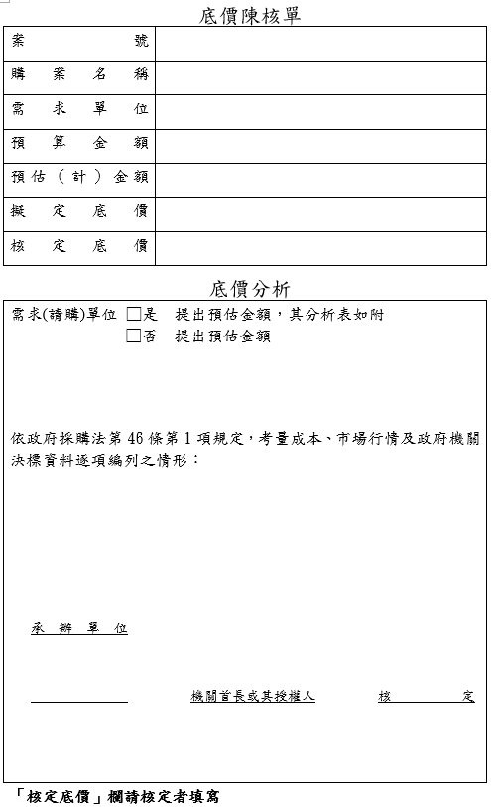
底價陳核單

Slide 91
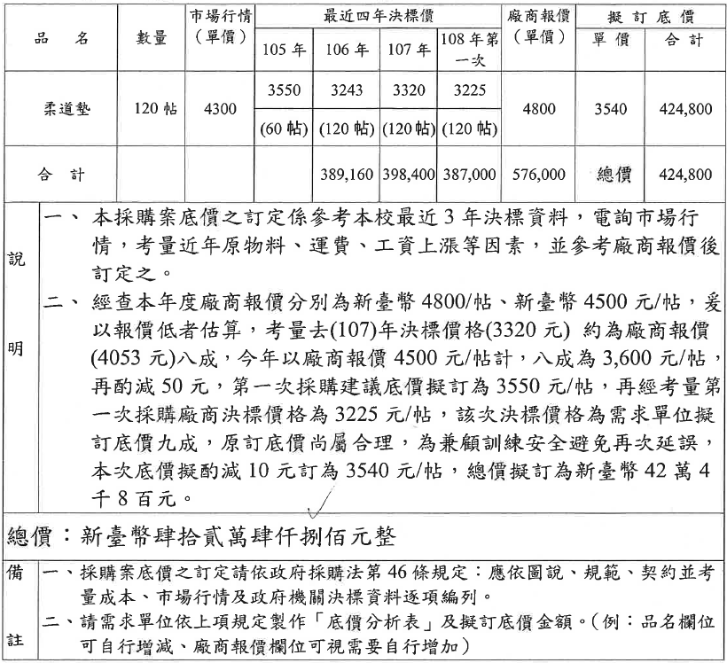
價格係因規格而異，本表
僅供參考分析方式
機關底價分析較完整案例一

Slide 92
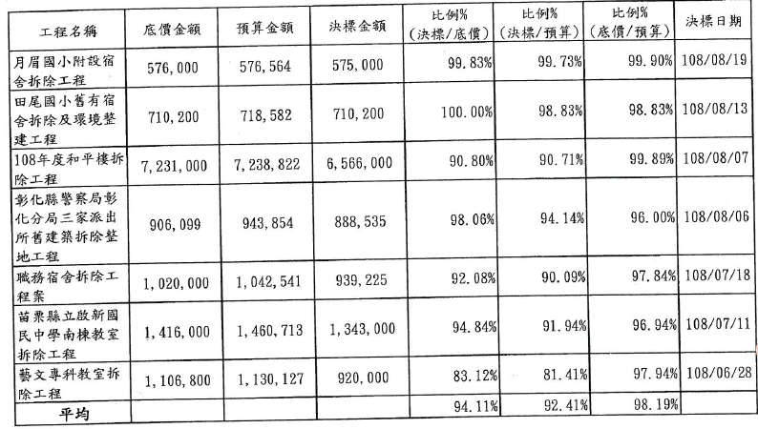
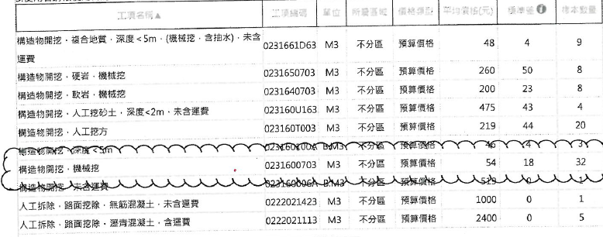
拆除工程底價單附歷史標案決標資料
機關底價分析較完整案例二

Slide 93
底價訂定稽核缺失案例案例一
    承辦單位簽陳訂定底價，僅檢附權重調整文字說明，過於簡單（例如：包括圖說強度 10％、規範強度 10％、契約標準性 10％、成本分析 20％、市場行情 30％及決標情形 20％等項之權重調整係數皆為 1，未有分析數據），致底價預估金額與預算金額相同，未依本法第 46 條第 1 項規定編列及依本法施行細則第 53 條規定提出分析資料（例如工程會工程價格資料庫、行政院主計總處營造工程物價指數、大宗材料或主要設備市場行情、政府機關辦理類案之決標資料等）。

Slide 94
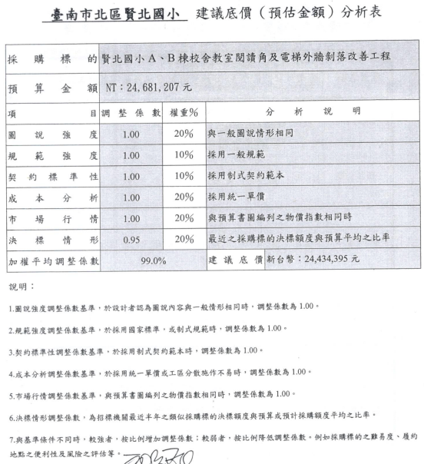
底價訂定稽核缺失案例案例一

Slide 95
未達公告金額案件底價訂定疑義(復南投縣政府)
110.10.04工程企字第1100017637號函
一、90年7月13日修正中央機關未達公告金額採購招標辦法(下稱招標辦法)，其總說明載明：機關實務作業常有省略擇符合需要者之程序，而逕於公告或招標文件中訂明開標時間、地點，當場辦理審標、決標，以提高採購效率，爰於招標辦法第2條第3項增訂機關得逕於公告中訂明開標時間地點，當場辦理審查及決標，以簡化程序。合先敘明。
備註：114年1月16日工程企字第1140100020號函，更正並抽換本函附件。

Slide 96
二、機關如依採購法第49條、招標辦法第2條第1項第3款及同條第3項規定辦理且採最低標決標者，其底價訂定適用採購法施行細則第54條第4項規定；惟如機關於辦理第1次公告結果，未能取得3家以上廠商之書面報價或企劃書，而依招標辦法第3條規定，簽經機關首長或其授權人員核准，改採限制性招標者，其底價訂定適用採購法施行細則第54條第2項、第3項規定。
三、第2次以上公告僅1家廠商投標，或經審標結果僅1家廠商符合招標文件規定，其底價訂定適用採購法施行細則第54條第4項規定。隨函檢附依前開規定辦理採購之流程及訂定底價適用規定說明圖。
註：細則第54條第4項
『依本法第49條採公開取得三家以上廠商之書面報價或企劃書者，其底價應於進行比價或議價前定之。』

Slide 97
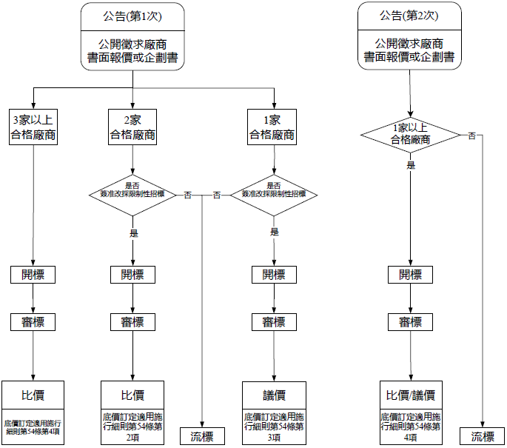

Slide 98
第三章 決標
採購法第52條
  機關辦理採購之決標，應依下列原則之一辦理，並應載明於招標文件中：
    一、訂有底價之採購，以合於招標文件規定，且在底價以內之最低標為得標廠商。
    二、未訂底價之採購，以合於招標文件規定，標價合理，且在預算數額以內之最低標為得標廠商。
    三、以合於招標文件規定之最有利標為得標廠商。
    四、採用複數決標之方式：機關得於招標文件中公告保留採購項目或數量選擇之組合權利，但應合於最低價格或最有利標之競標精神。
  機關辦理公告金額以上之專業服務、技術服務、資訊服務、社會福利服務或文化創意服務者，以不訂底價之最有利標為原則。
  決標時得不通知投標廠商到場，其結果應通知各投標廠商。

Slide 99

決標原則
訂有底價之採購，以合於招標文件規定，且在底價以內之最低標為得標廠商。(§52,1,1)
未訂底價之採購，以合於招標文件規定，標價合理，且在預算數額以內之最低標為得標廠商。(§52,1,2)
以合於招標文件規定之最有利標為得標廠商。(§52,1,3)
採購法第52條
採用複數決標之方式。(§52,1,4)

Slide 100
 |  | 招標方式
 |  | 公開招標(§19) | 選擇性招標(§20,21) | 限制性招標(§22-1-9) | 未達辦法 (§49)
決 標 原 則 | 最低價標(採購法52-1-1) | ✓ | ✓ | ✓ | ✓
 | 適用最有利標(採購法 52-1-3) | ✓ | ✓
 | 準用最有利標(採購法22-1-9) |  |  | ✓
 | 參考最有利標精神擇符合需要者 |  |  |  | ✓
 | 評分及格最低標(細則64-2) | ✓ | ✓
招標方式與
決標原則
註：未達辦法係指『中央機關未達公告金額採購招標辦法』

Slide 101
招標文件意涵

Slide 102
招標文件意涵
機關辦理招標，須擬定招標文件供廠商領取。
所謂招標文件，指機關為邀請廠商投標所準備的一些相關文件。依採購法第29條第3項規定，其內容應包括投標廠商提交投標書所需之一切必要資料，例如： 投標須知、投標標價清單、投標廠商聲明書、契約條款、採購規範、押標金及保證金格式等。
一般而言，招標文件會隨採購性質及履約條件不同而有所差異，招標機關應視案件性質備妥所需之相關文件。

Slide 103
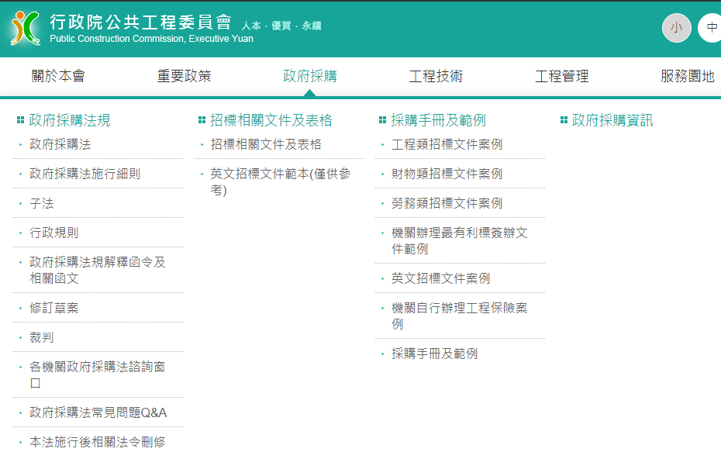
工程會招標文件範本
①
②

Slide 104
招標文件相關範本
(資料時間：115.01.05)
工程採購契約範本(114.12.30修正)
統包工程採購契約範本(114.12.30修正)
財物採購契約範本(114.12.30修正)
勞務採購契約範本(114.12.30修正)
資訊服務採購契約範本(113.12.26修正)
資訊雲端服務採購契約範本(114.12.30修正)
公共工程技術服務契約範本(114.12.30修正)
公共工程專案管理契約範本(114.12.30修正)
媒體服務採購契約範本(114.12.30修正)
社會福利服務採購契約範本(114.12.30修正)
災害搶險搶修開口契約範本(114.12.30修正)
災後復建工程設計、監造技術服務開口契約範本(114.12.30修正)
節能績效保證專案統包工程採購契約範本(114.12.30修正)

Slide 105
招標文件相關範本
(資料時間：115.01.05)
投標須知範本(114.12.31修正)
投標廠商聲明書範本(114.06.04修正)
招標投標及契約文件範本(114.06.04修正)
參考最有利標精神投標須知範本(114.12.31修正)
媒體服務採購投標須知範本(114.12.31修正)
投標標價清單範本(104.07.22修正)
工程會首頁/政府採購/採購手冊及範例/機關辦理最有利標簽辦文件範例
公開取得電子報價單投標須知範本(工程、財物採購)(114.12.31修正)
公開取得電子報價招標投標及契約文件範本(112.05.01修正)
公開取得電子報價投標廠商聲明書範本(113.12.20修正)
公開取得電子報價投標標價清單範本(財物採購)(112.05.01修正)
公開取得電子報價投標標價清單範本(工程採購)(112.05.01修正)

Slide 106
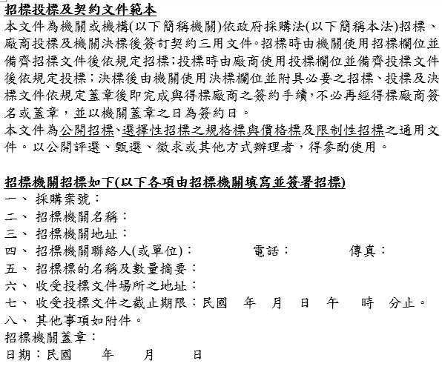
三用文件
1/3

Slide 107
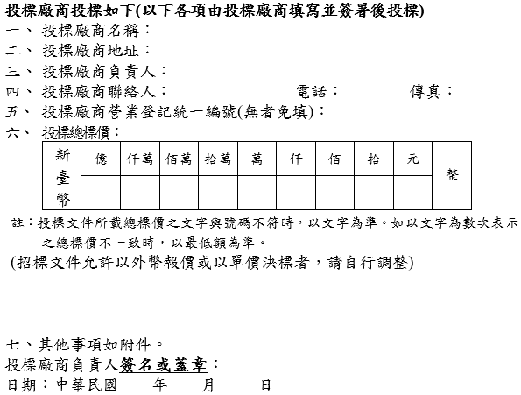
2/3

Slide 108
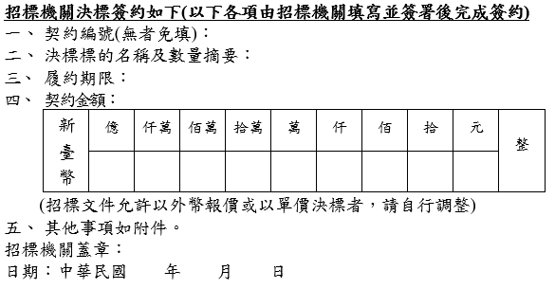
3/3

Slide 109
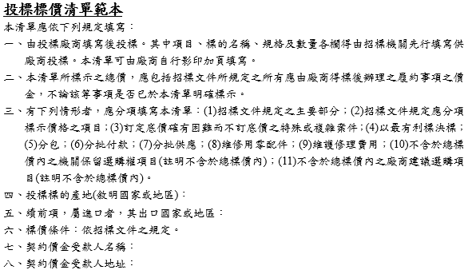
1/2

Slide 110
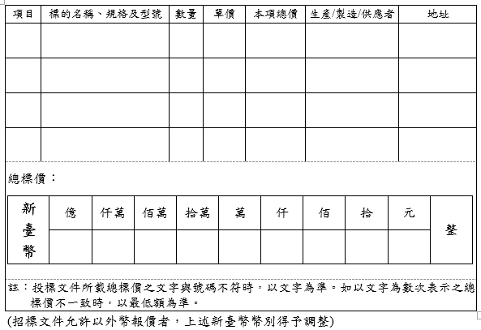
2/2

Slide 111
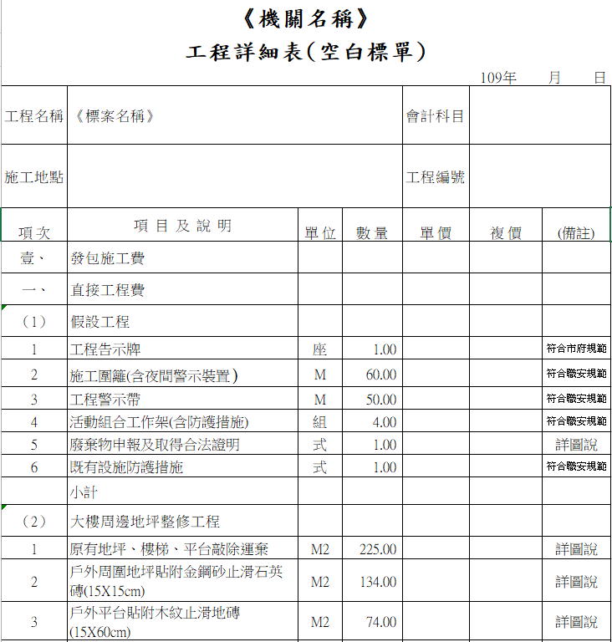
標單實例

Slide 112
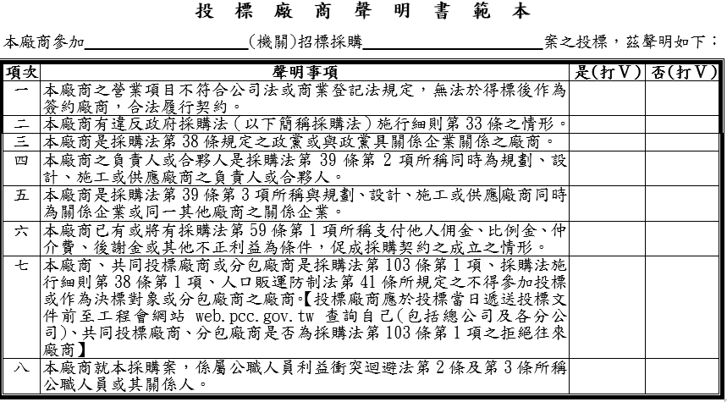
投標廠商聲明書(114.6.4版次)
112

Slide 113
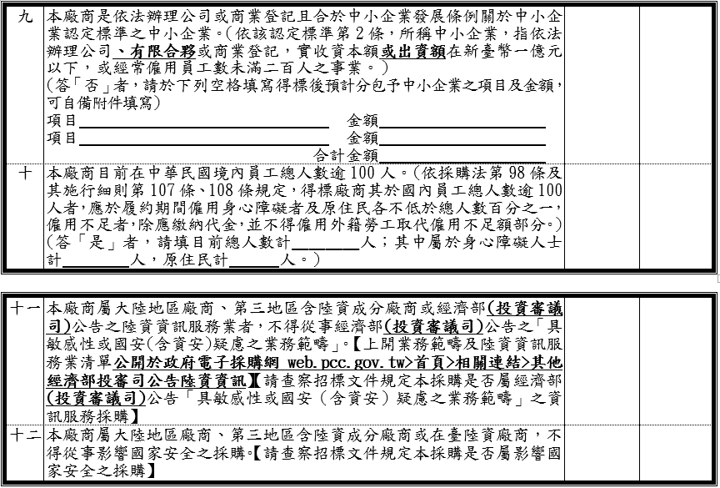
投標廠商聲明書(114.6.4版次)
113

Slide 114
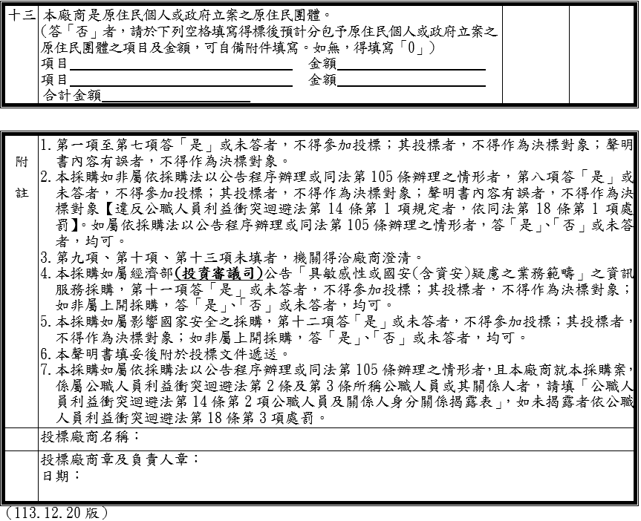
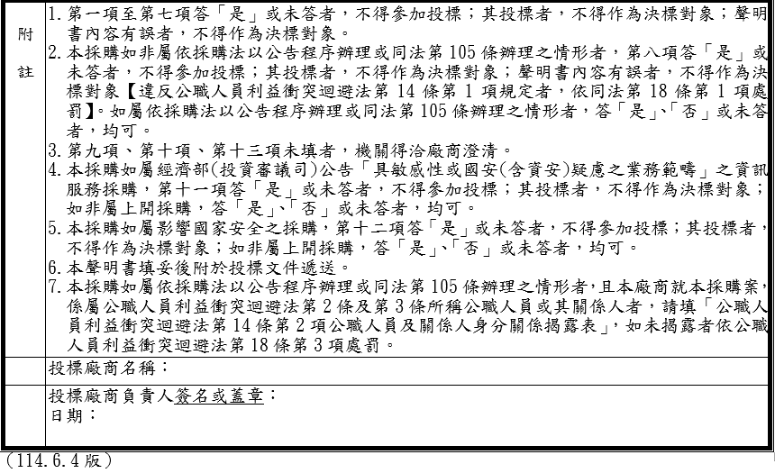
114

Slide 115
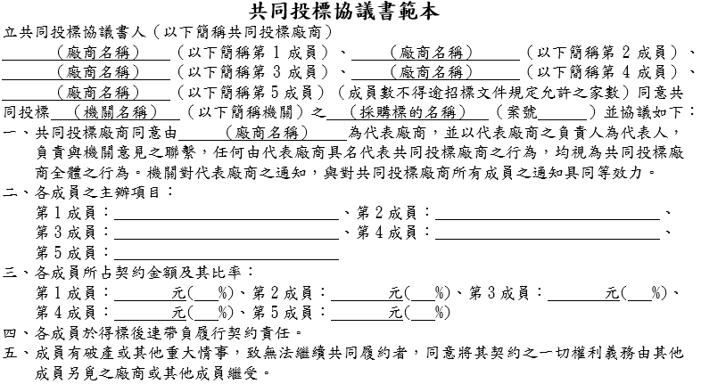
共同投標協議書(共同投標辦法第10條規定)
114年4月22日工程企字第1140100056號函修正

Slide 116
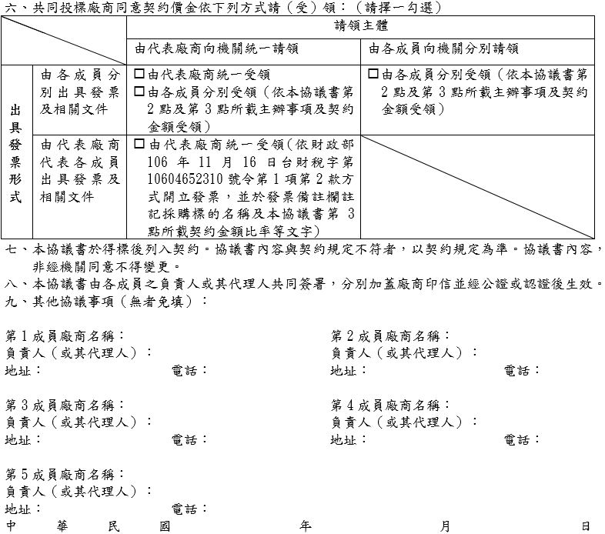
共同投標協議書(共同投標辦法第10條規定)

Slide 117
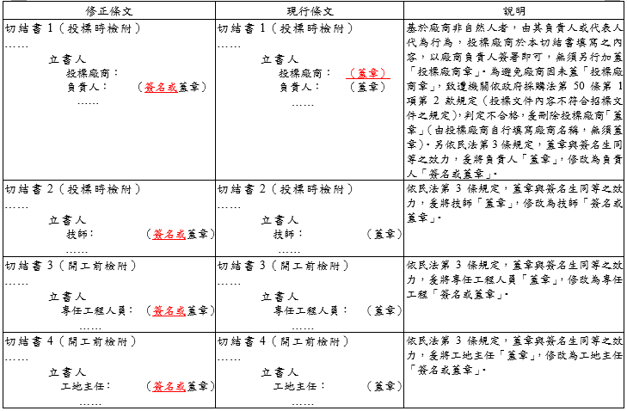

Slide 118
審標注意事項與缺失案例

Slide 119
開標前合格標(有效標)判定
採購法第50條第1項第1款(未依招標文件之規定投標)
是否書面密封(§33-1，異狀之處置)
截止收件前送達(§33-1：逾截止收件送達之處置、截止收件前僅送達部分文件)
信封上或容器外應標示廠商名稱及地址(細§29-2)
有無同一廠商投二個標(細§29-2，母公司與分公司疑義)
有無重大異常關聯(§50-1-5)
是否為工程會公告之拒絕往來廠商(§50-1-6)
是否為營業中之廠商(有無自行停業、受停業處分或歇業)
公告金額以上或未達採購第1次公告是否達法定家數(§19須3家；§20-1須6家；§20-2~5及§22-1無家數限制；未達公告金額採購未事先簽准未達3家改採限制性須3家；已事先簽准未達3家改採限制性無家數限制)

Slide 120
開標後合格標判定
採購法第50條第1項第2款(投標文件內容不符招標文件規定)
是否繳納押標金(不同廠商同一金融機支票連號之處置)
資格文件是否齊全(招標文件規定之登記或設立證明、營業項目、許可業務登記證、公會會員證)
報價是否完整(細§81數字與文字報價及其不一致之處置)
有無重大異常關聯(§50-1-5)
如允許分包商或協力廠商，查詢是否為工程會公告之拒絕往來廠商(§50-1-6)
審標疑義之處置

Slide 121
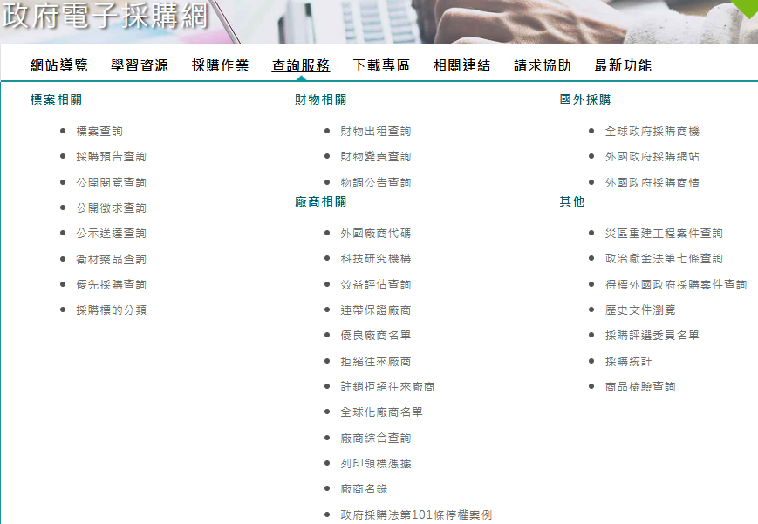
查詢拒絕往來廠商

Slide 122
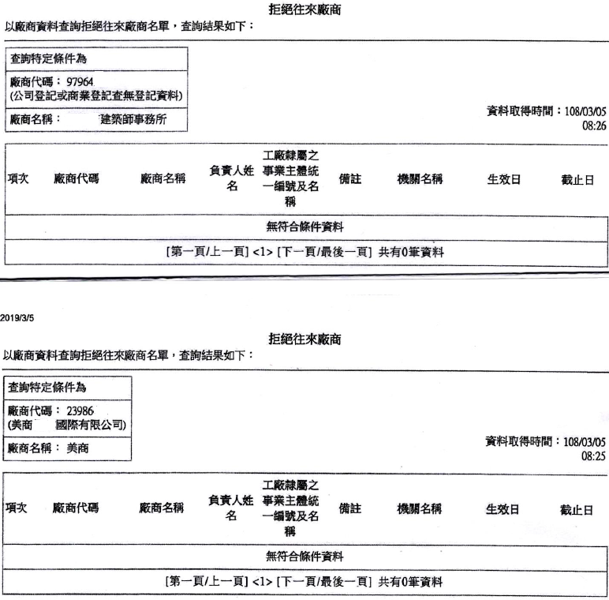
拒絕往來廠商查詢結果

Slide 123
拒絕往來廠商查詢
一、拒絕往來廠商查詢時機。
1.開標前。
2.最有利標評選案件，決標或議價前。
3.共同投標廠商、投標文件檢附之協力或分包廠商、最有利標服務建議書之服務團隊。
4.保留決標案件於決標前。
5.契約變更決標前。
二、列印查詢結果併同採購文件保存

Slide 124
如何查察工程相關廠商資料
公司分公司→經濟部商業司/商工登記公示資料查詢。
營造業 →全國建築管理資訊系統入口網/營造業務/營管資訊查詢/
室內裝修業→全國建築管理資訊系統入口網/證照與講習/[公司/機構資料查詢]/[類別]/室內裝修業。
建築師事務所→全國建築管理資訊系統入口網/建管業務/建築師登記。
技師事務所及顧問公司→工程會首頁/工程技術/技師執業資訊查詢。

Slide 125
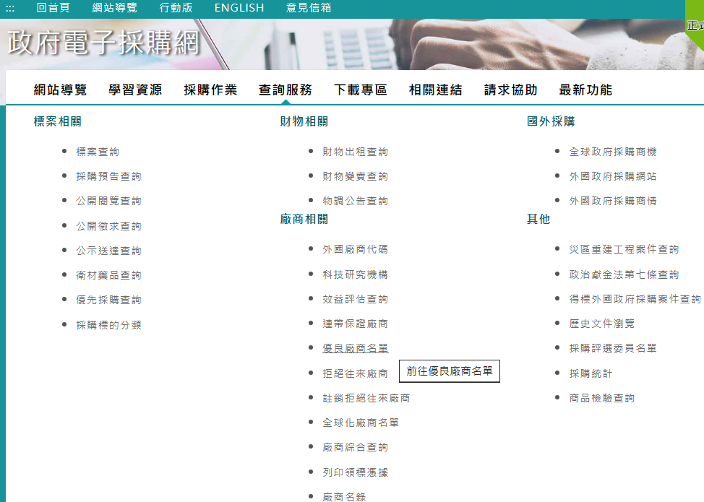
  查詢優良廠商：
  web.pcc.gov.tw/查詢服務/廠商相關/優良廠商

Slide 126
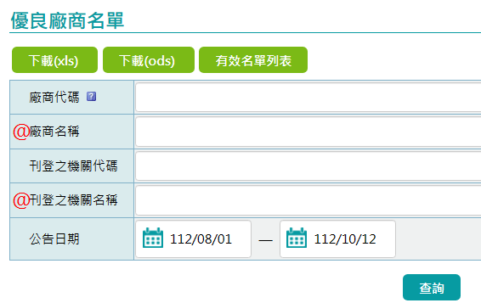
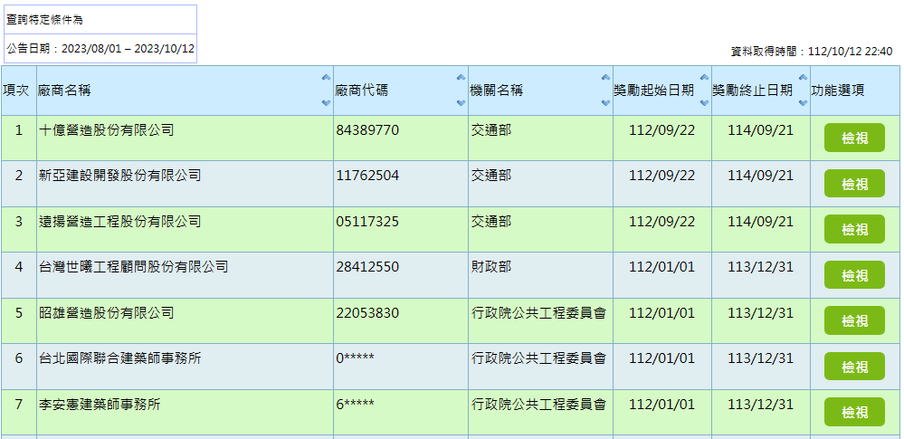
設定查詢區間

Slide 127
有效之納稅證明文件
投標廠商資格與特殊或巨額採購認定標準第3條第5項
第1項第2款納稅證明，其屬營業稅繳稅證明者，為營業稅繳款書收據聯或主管稽徵機關核章之最近一期營業人銷售額與稅額申報書收執聯。廠商不及提出最近一期證明者，得以前一期之納稅證明代之。新設立且未屆第一期營業稅繳納期限者，得以營業稅主管稽徵機關核發之核准設立登記公函代之；經核定使用統一發票者，應一併檢附申領統一發票購票證相關文件。營業稅或所得稅之納稅證明，得以與上開最近一期或前一期證明相同期間內主管稽徵機關核發之無違章欠稅之查復表代之。

Slide 128
有效之納稅證明文件
112.05.23工程企字第1120010202號函
一、本會為推行採購作業電子化，便捷廠商參與政府採購投標作業及機關審標作業，於政府電子採購網（下稱採購網）介接財政部財政資訊中心之納稅證明資料，投標廠商得於採購網下載營業稅（申報及繳納）及無違章欠稅查復資料，將該納稅證明查詢紀錄列印後附於投標文件，作為廠商納稅證明，供機關審標之用。
二、上開採購網產出資料附記皆載有：「投標廠商查詢資料限招標機關於政府電子採購網使用。此份列印之納稅證明查詢紀錄，可附於投標文件，作為廠商納稅證明」。

Slide 129
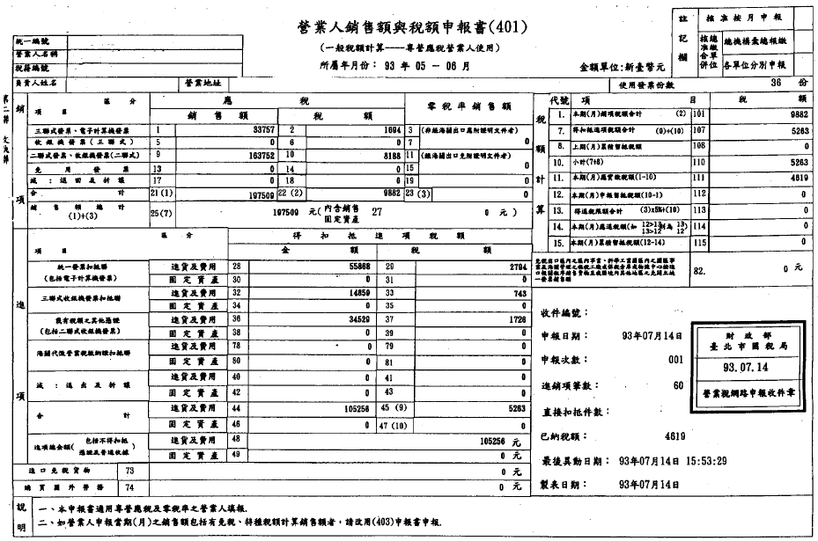
營業人銷售額與稅額申報書401（收執聯，當期須繳稅者）

Slide 130
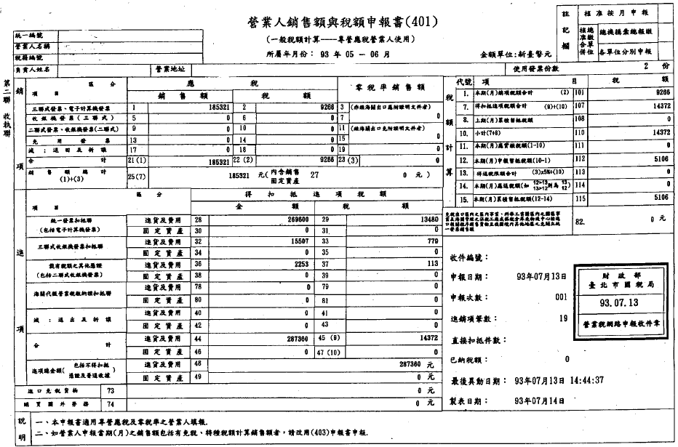
營業人銷售額與稅額申報書401（收執聯，當期免繳稅者）

Slide 131
投標文件收件注意事項與狀況處置
廠商之投標文件，應以書面密封，於投標截止期限前，以郵遞或專人送達招標機關或其指定之場所。(第1項)前項投標文件，廠商得以電子資料傳輸方式遞送。但以招標文件已有訂明者為限，並應於規定期限前遞送正式文件。(第2項)機關得於招標文件中規定允許廠商於開標前補正非契約必要之點之文件。(第3項) (採購法33)
本法第33條第1項所稱書面密封，指將投標文件置於不透明之信封或容器內，並以漿糊、膠水、膠帶、釘書針、繩索或其他類似材料封裝者。(第1項)信封上或容器外應標示廠商名稱及地址。其交寄或付郵所在地，機關不得予以限制。(第2項)本法第33條第1項所稱指定之場所，不得以郵政信箱為唯一場所。(第3項) (細則29)
131

Slide 132
廠商資格限制爭議
『歇業』與『停業』廠商可否參與投標或作為決標對象?

Slide 133
歇 業
商業登記法第18條：「商業終止營業時，應自事實發生之日起十五日內，申請歇業登記。」
營造業法第20條：「營造業自行停業或受停業處分時，應將其營造業登記證書及承攬工程手冊送繳中央主管機關或直轄市、縣 (市) 主管機關註記後發還之；復業時，亦同。營造業歇業時，應將其營造業登記證書及承攬工程手冊，送繳中央主管機關或直轄市、縣 (市) 主管機關，並辦理廢止登記。」
公司法第17-1條：「公司之經營有違反法令受勒令歇業處分確定者，應由處分機關通知中央主管機關，廢止其公司登記或部分登記事項。」。

Slide 134
停 業
工程會98年4月2日工程企字第09800095140號函(檢附經濟部98年3月9日經商字第09800529370號函)，略以：
一、按公司登記辦法（107.11.8修正前為『公司之登記及認許辦法』）第3條（修正前第10條）第1項規定，公司可於停業中隨時申請復業，既使未申請復業而營業，依公司法之規定亦屬處罰之情形。
二、暫停營業之公司可否參與投標行為，公司法並無限制規定。
三、暫停營業之公司可否得參與投標，允屬受理投標機構之權限。
四、公司停業期間，其法人格並未變動。
綜上，暫停營業廠商依機關招標文件之規定投標，除招標文件另有禁止規定者外，尚可；其投標文件內容如符合招標文件之規定者，並得為決標對象，惟應於決標後依規定申請復業始得訂約，機關並得通知廠商限期完成復業。

Slide 135
投標文件收件注意事項與狀況處置
本法第33條第3項所稱非契約必要之點，包括下列事項：(1)原招標文件已標示得更改或補充之項目。(2)不列入標價評比之選購項目。(3)參考性質之事項。(4)其他於契約成立無影響之事項。(細則32)
同一投標廠商就同一採購之投標，以一標為限；其有違反者，依下列方式處理：(1)開標前發現者，所投之標應不予開標。(2)開標後發現者，所投之標應不予接受。(第1項)廠商與其分支機構，或其二以上之分支機構，就同一採購分別投標者，視同違反前項規定。(第2項)第一項規定，於採最低標，且招標文件訂明投標廠商得以同一報價載明二以上標的供機關選擇者，不適用之。(第3項) (細則33)
135

Slide 136
投標文件收件注意事項與狀況處置
機關辦理採購，其招標文件於公告前應予保密。但須公開說明或藉以公開徵求廠商提供參考資料者，不在此限。(§34,1)
機關辦理招標，不得於開標前洩漏底價，領標、投標廠商之名稱與家數及其他足以造成限制競爭或不公平競爭之相關資料。(§34,2)
136

Slide 137
重大異常關聯情形
91.11.27工程企字第09100516820號令(採購法第50條第1項第5款所稱重大異常關聯之情形)
  (1)投標文件內容由同一人或同一廠商繕寫或備具者。
  (2)押標金由同一人或同一廠商繳納或申請退還者。
  (3)投標標封或通知機關信函號碼連號，顯係同一人或同一廠商所為者。
  (4)廠商地址、電話號碼、傳真機號碼、聯絡人或電子郵件網址相同者。
  (5)其他顯係同一人或同一廠商所為之情形者。
105.3.21工程企字第10500080180號令
  機關辦理採購有「廠商投標文件所載負責人為同一人」之情形者，得依政府採購法第50條第1項第5款「不同投標廠商間之投標文件內容有重大異常關聯者」處理。
137

Slide 138
重大異常關聯之情形宜注意查證
94.7.14工程企字第09400253870號及107.1.30工程企字第10700031930號函(採購法第50條第1項第5款所稱重大異常關聯之情形宜注意查證)
  偶有機關發現廠商投標文件內容有疑似本會91年11月27日工程企字第09100516820號令頒情形，例如「投標標封信函號碼連號、廠商地址、電話號碼或傳真機號碼相同」，惟未查證該等異常情形是否顯係同一人或同一廠商所為等構成重大異常關聯之其他相關情形，即逕予以認定及處置，事後經廠商說明及查證結果，發現係不同人或不同廠商所為情形，致造成機關與廠商間之爭議或檢調單位困擾，爰機關依前開令頒情形認定時，應依旨揭函辦理，避免衍生爭議。
138

Slide 139
重大異常關聯之情形宜注意查證
98.1.19工程企字第09800007980號函
  來函所述之B公司及C公司，係各依公司法成立之社團法人，非屬同一法律主體，如參與同一標案之投標，僅因B公司百分之百持有C公司之股份(或B公司及C公司為關係企業)，尚難逕認屬上開重大異常關聯之情形，或構成本法第50條第1項第3款所稱借用或冒用他人名義或證件之情事。
  來函所述情形，仍應視個案事實，有無91.11.27工程企字第09100516820號令(重大異常關聯)頒顯係同一人或同一廠商所為之相關情形，或借用、冒用他人名義或證件之相關事證，以資認定。
139

Slide 140
母公司履約過程中將契約讓予子公司疑義
公司法第3條第2項規定，分公司為受本公司管轄之分支機構，爰同一公司之不同分公司，屬同一法律主體。
原以母公司或分公司為簽約主體之採購契約，主體得否變更為分公司，因不同分公司屬同一法律主體，爰應無不可。

Slide 141
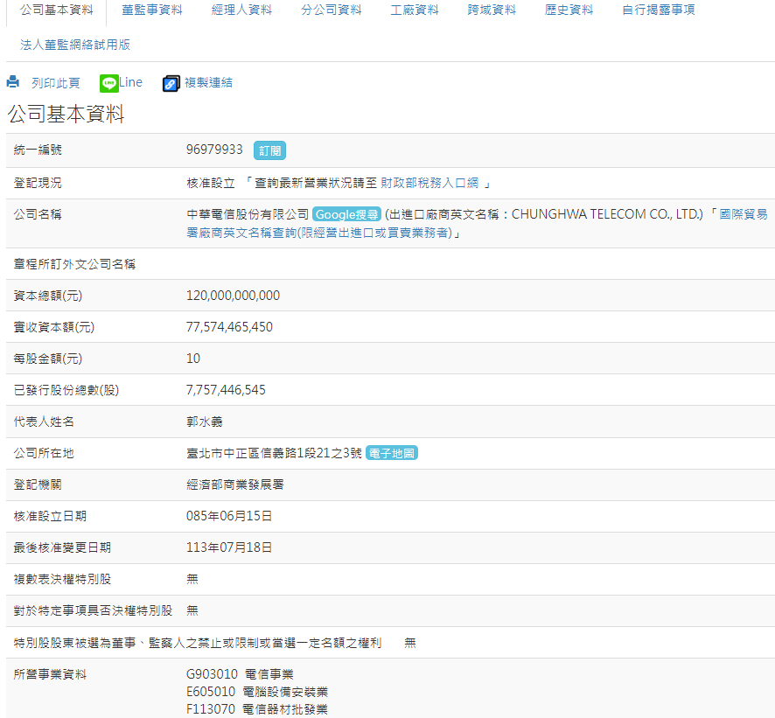

Slide 142
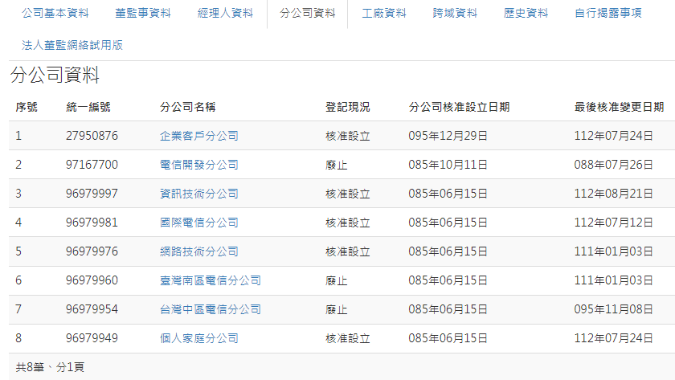

Slide 143
具關係企業關係之廠商參與同一採購案投標
98.6.25工程企字第09800280080號函
  具關係企業關係之廠商參與同一採購案投標，如非屬採購法第38條所定禁止與政黨具關係企業關係之廠商投標，且各具獨立法人格者，本法並未明文禁止其同時參加投標。
  具關係企業關係之廠商參與同一採購案投標，如非屬上開情形，即無該款之適用。
  本法第48條第1項第2款所定「足以影響採購公正之違法或不當行為」，並非具關係企業關係之廠商投標即該當該款情形。
  具關係企業關係之廠商參與同一採購案投標，如未違反上開規定，不會僅因該等廠商具關係企業關係，即適用本法第31條第2項關於不予發還或追繳押標金之規定。
143

Slide 144
開標時注意借牌圍標行為
111.11.14工程企字第1110100607號函
落實審查投標文件，並注意廠商有無：
「借用或冒用他人名義或證件投標」、「不同投標廠商間之投標文件內容有重大異常關聯」；
「其他影響採購公正之違反法令行為」（例如投標文件筆跡相同、投標標封連號、投標文件所載負責人為同一人、不同投標廠商出席開標人員為同一人、投標文件有刻意製造不合格標情形、出席開標人員非投標廠商人員等）。
電話地址等相同、退還押標金至同一戶頭、或由同一人申請退還、押標金之出資者。
如有，應立即保全相關證據並通知政風單位，並應依採購法第31條(不予發還或追繳押標金)、第50條(不決標予該廠商、撤銷決標、終止或解除契約)及第101條(通知刊登政府採購公報拒絕往來)規定處理，以避免發生影響採購公平競爭情事。

Slide 145
依招標文件規定審標
111.11.14工程企字第1110100607號函
核實審標，不得於開標當場變更補充招標文件規定：
開標後，應依招標文件規定審查廠商投標文件；發現招標文件內容有錯誤時，必要時依採購法第48條規定不予決標，不得於開標當場宣布補充規定或修正規格。
審查廠商投標文件，對其內容有疑義時，得通知投標廠商提出說明；
遇明顯打字或書寫錯誤，且與標價無關者，始得允許廠商更正。

Slide 146
開標前合格標(有效標)審查函釋
104.11.3工程企字第10400354060號函(開標疑義)
  審標事宜，應由貴處視個案事實，依政府採購法(下稱採購法)第48條、第50條、第51條及招標文件規定核處。
  來函所附第1家投標廠商泰明營造有限公司之外標封，經以所載廠商名稱查詢經濟部商業司「全國商工行政服務入口網」(商工查詢服務)及內政部營建署「全國建築管理資訊系統入口網」(營造業專區)，並無該廠商之存在，依採購法第48條第1項及其施行細則第55條第2款規定，貴處在未開封前即可查覺，而不該將廠商視為一個標。

Slide 147
開標前合格標(有效標)判定釋例
88.11.9工程企字第8818087號函(有關對於「廠商資格明訂為甲級營造廠，惟投標標封上所示廠商名稱『○○土木包工業』明顯顯示其資格不符」之處理疑義)
  依採購法第50條第1項第1款規定，來函所揭情形於開標前發現者，該土木包工業所投之標應不予開標，不列入合格廠商家數之計算。至於本法第48條第1項所稱「三家以上合格廠商投標」之定義，本法施行細則第55條已予明定，機關應確認投標結果符合該規定後，始得開標。
  前揭資格明顯不符之廠商如依本法第33條規定，將投標文件專人送達招標機關或其指定之場所，機關不得拒絕。惟其依本法第50條第1項第1款(未依招標文件之規定投標)規定不予開標者，應提開標會議討論，並載入會議紀錄。

Slide 148
允許廠商撤回投標文件情形
96.3.2工程企字第09600064690號
  機關依政府採購法第41條第2項規定自行變更或補充招標文件內容，如該變更或補充將影響廠商投標文件內容者，機關得於該採購案之更正公告及延長等標期間，允許更正公告刊登日以前已投標或已將投標文件交郵遞之廠商，撤回其報價或更正有關之內容。

Slide 149
審標時發現圍標案例一
一、公告金額以上未達查核金額之財物採購，採公開招標最低標決標； 112/11/10 公告。
二、112/11/21 17:00截止收件；112/11/22 09:30開標。
三、截止投標後，查詢電子領標5家；投標廠商3家。
四、審標結果分析：A、B、C 三家投標廠商
(1)B公司出席開標提供之委託代理出席授權書之負責人姓為A公司負責人。
(2)B公司於112年11月20日電子領標；C公司於112/11/21 17:00截止收件前 15:24電子領標；投標文件日期記載 112/11/13。
(3)B公司檢附之廠商資格審查表手寫處與C公司相同。
(4)C公司押標金匯款日期為112/11/20，早於其領標日期112/11/21。

Slide 150
採審小組會議結論
一、機關召開採購工作及審查小組會議時，B、C二家廠商負責人出席陳述意見(陳述內容課堂解說)。
二、會議結論：3家廠商顯有採購法第101條第1項第1、2款情形。

Slide 151
案例二（借牌）
一、機關自訂小額採購作業須洽三家以上合格廠商，以書面方式進行比價。
二、Ａ、Ｂ、Ｃ等３家廠商承辦人坦誠多年來，以互相製作估價單向機關報價。
三、３家廠商陳述意見，表示無投標行為，且以為小額採購非屬採購法範疇。
違約尚須有重大違約之情形（例如故意或重大過失之違約行為），且應考量行政程序法之比例原則。
違法則無比例原則

Slide 152
案例
  採購案名：「○○大樓新建統包工程」
  招決標方式：公開招標/最有利標
  採購及預算金額：10.53億元，採固定費用。
  採購過程：機關標單「標價總額」填入固定費用10.53億元。
  投標廠商修改標單「標價總額」，標價低於該固定價格，機關審標以廠商擅改招標文件為由，判定不合格標。
機關判定不合格是否合宜？

Slide 153
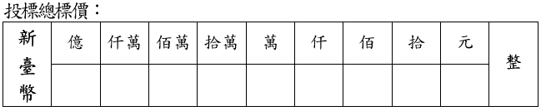
案例
案例：【訴91112號】
招標機關○○部○○局○○國家風景區管理處辦理「○○風景區遊憩據點、辦公廳舍環境清潔維護、垃圾分類及一般廢棄物清除」採購案，認申訴廠商○○環保工程企業有限公司所投標單未依招標文件規定格式填寫，應為無效標，申訴廠商不服，向招標機關提出異議，復不服其91年3月6日○○字第○○○○號函異議處理結果，遂向本會提出申訴，並據招標機關陳述意見到會。

Slide 154
申訴會 — 審議判斷
投標須知規定「標單未以中文大寫填寫總價者，所投標單無效。」惟標單如係由招標機關印製交由廠商使用，投標廠商僅須將標價，按對應金額之欄位填入中文大寫即可，與標單上總標價之金額欄位填寫處空白，而任由廠商自行填寫之情形有間。廠商雖將原應填寫「零」字之部分以「⊕」、「－」、「×」或其他類似符號代之，依一般社會通念，應係表示該欄位記載與填寫「零」同義，並無使人錯認總標價之疑慮，招標機關拘泥於標單上「空格金額應以『零』補上」之文義，未為實質之認定，遽將本件標單判定為無效標，於法自有未合。

Slide 155
契約變更應注意事項與缺失案例

Slide 156
辦理採購作業及履約管理應注意公平合理
採購法第6條第1項
  機關辦理採購，應以維護公共利益及公平合理為原則，對廠商不得為無正當理由之差別待遇。
156

Slide 157
辦理契約變更考量原則
變更追加事項應與原招標目的相關。
確認變更需書面化(如會議紀錄、會勘
紀錄、函文等)。
相關廠商責任之檢討追究(如契約價金之
扣罰、技服人員移送懲戒等)。
結算驗收前補辦契約變更程序尚屬
合理可行。

Slide 158
採購契約範本有關契約變更規定
工程採購契約範本第20條
公共工程技術服務契約範本第15條
統包工程採購契約範本第21條
財物採購契約範本第16條
勞務採購契約範本第15條

Slide 159
契約變更函釋
95.6.20工程企字第09500221470號函
    依「採購契約變更或加減價核准監辦備查規定一覽表」辦理原有契約工程項目數量之增減，其議價程序不得免除。
    如該契約價金之給付係依實際施作之項目及數量給付，且僅係原有契約工程項目數量之增減，並在契約金額容許範圍內者，得以換文方式辦理，免召開議價會議。
90.9.7工程企字第90033154號函(90.8.6「研商工程契約按實作數量計價之項目與契約數量不符時需否辦理契約變更事宜」會議紀錄)
    有關契約規定以實作數量計價者，其結算數量與契約數量不符時，在辦理結算驗收前，依本會所頒「採購契約變更或加減價核准監辦備查規定一覽表」有關契約變更之規定辦理，尚屬合理可行，乃首揭會議綜合各與會機關意見之結論。
    註：工程採購之契約變更內容與確認竣工有關，宜於確認竣工前完成契約變更。

Slide 160
採購契約範本契約變更規定
換文方式有效嗎？
採購契約要項第24點
契約變更，非經機關及廠商雙方之合意，作成書面紀錄，並簽名或蓋章者，無效。
工程採購契約範本第20條契約變更及轉讓
災害搶險搶修開口契約範本第20條契約變更及轉讓
統包工程採購契約範本第21條契約變更及轉讓
節能績效保證專案統包工程採購契約範本第21條契約變更及轉讓
財物採購契約範本第16條契約變更及轉讓
勞務採購契約範本第15條契約變更及轉讓
資訊服務採購契約範本第17條契約變更及轉讓

Slide 161
契約變更內涵及規定
『採購契約變更或加減價核准監辦備查規定一覽表』附記(一)契約變更，指原契約標的之規格、價格、數量或條款之變更，並包括追加契約以外之新增工作項目；其變更，得分別適用採購法第22條第1項各款情形為之，但變更部分之累計金額應合計之。
(二)變更部分之累計金額，指契約價金變更之「加帳金額」及「減帳絕對值」合計之累計金額。
採購法第22條第1項第6款：「在原招標目的範圍內，因未能預見之情形，必須追加契約以外之工程，如另行招標，確有產生重大不便及技術或經濟上困難之虞，非洽原訂約廠商辦理，不能達契約之目的，且未逾原主契約金額百分之五十者。」
細則第22條第4項：「本法第22條第1項第6款所稱百分之五十，指追加累計金額占原主契約金額之比率。」

Slide 162
工程變更設計追加累計原則（案例）
工程採購契約價金800萬元，履約期間辦理三次變更設計，其加減帳情形如下：
變更設計次別 | 加帳(元) | 減帳(元) | 契約變更金額 (元)
第一次變更 | 250,000 | 150,000 | 400,000
第二次變更 | 1,350,000 | 200,000 | 1,550,000
第三次變更 | 435,000 | 125,000 | 560,000
合 計 | 2,035,000 | 475,000 | 2,510,000
追加累計金額203.5萬元
，未達原主契約金額
之50%。

Slide 163
採購契約要項
第20點(機關通知廠商變更契約)
  機關於必要時得於契約所約定之範圍內通知廠商變更契約。除契約另有規定外，廠商於接獲通知後應向機關提出契約標的、價金、履約期限、付款期程或其他契約內容須變更之相關文件。
  廠商於機關接受其所提出須變更之相關文件前，不得自行變更契約。除機關另有請求者外，廠商不得因第一項之通知而遲延其履約責任。
  機關於接受廠商所提出須變更之事項前即請求廠商先行施作或供應，其後未依原通知辦理契約變更或僅部分辦理者，應補償廠商所增加之必要費用。

Slide 164
採購契約要項
第21點(廠商要求變更契約)
  契約約定之採購標的，其有下列情形之一者，廠商得敘明理由，檢附規格、功能、效益及價格比較表，徵得機關書面同意後，以其他規格、功能及效益相同或較優者代之。但不得據以增加契約價金。其因而減省廠商履約費用者，應自契約價金中扣除：
  (一)契約原標示之廠牌或型號不再製造或供應。
  (二)契約原標示之分包廠商不再營業或拒絕供應。
  (三)因不可抗力原因必須更換。
  (四)較契約原標示者更優或對機關更有利。
  (五)契約所定技術規格違反本法第26條規定。(108.8.6增訂)
  屬前項第4款情形，而有增加經費之必要，其經機關綜合評估其總體效益更有利於機關者，得不受前項但書限制。(108.8.6增訂)

Slide 165
契約變更相關函釋
89年11月7日(八九)工程企字第89030669號函
有關「採購契約變更或加減價核准監辦備查規定一覽表」之「核准規定」欄，係指機關辦理契約變更或加減價之核准權責規定，其核准與否應考量契約變更、加減價及採限制性招標辦理之適法性及妥適性。
89年7月7日(八九)工程企字第89018990號函
機關辦理採購，其決標金額依政府採購法第61條(於政府採購公報刊登決標公告)或第62條(定期彙送決標資料)規定傳輸至本會資料庫後，如有契約變更或加減價之情形，致原決標金額增加者，該增加之金額，亦應依上揭規定辦理公告、彙送。

Slide 166
  Q：機關堆高機採購，開標時辦理規格審查，得標廠商履約後以投標所送廠牌型號已停產，要求契約變更？
機關是否同意應審酌事項：
1.有無採購法第50條第1項第4款『以不實之文件投標。』情形。
2.有無採購法第101條第1項第4款、第12款情形。
3.有無採購契約要項第21點情形。
166

Slide 167
採購法第50條
  投標廠商有下列情形之一，經機關於開標前發現者，其所投之標應不予開標；於開標後發現者，應不決標予該廠商：
    一、未依招標文件之規定投標。
    二、投標文件內容不符合招標文件之規定。
    三、借用或冒用他人名義或證件投標。
    四、以不實之文件投標。
    五、不同投標廠商間之投標文件內容有重大異常關聯。
    六、第103條第1項不得參加投標或作為決標對象之情形。
    七、其他影響採購公正之違反法令行為。
  決標或簽約後發現得標廠商於決標前有第一項情形者，應撤銷決標、終止契約或解除契約，並得追償損失。但撤銷決標、終止契約或解除契約反不符公共利益，並經上級機關核准者，不在此限。
  第一項不予開標或不予決標，致採購程序無法繼續進行者，機關得宣布廢標。

Slide 168
採購法第101條(108.5.22修正)
  機關辦理採購，發現廠商有下列情形之一，應將其事實、理由及依第103條第1項所定期間通知廠商，並附記如未提出異議者，將刊登政府採購公報：
    一、容許他人借用本人名義或證件參加投標者。
    二、借用或冒用他人名義或證件投標者。
    三、擅自減省工料情節重大者。
    四、以虛偽不實之文件投標、訂約或履約，情節重大者。
    五、受停業處分期間仍參加投標者。
    六、犯第87條至第92條之罪，經第一審為有罪判決者。
    七、得標後無正當理由而不訂約者。
    八、查驗或驗收不合格，情節重大者。
    九、驗收後不履行保固責任者以虛偽不實之文件投標、訂約或履約，情節重大者。
    十、因可歸責於廠商之事由，致延誤履約期限，情節重大者。
    十一、違反第65條規定轉包者。

Slide 169
採購法第101條
    十二、因可歸責於廠商之事由，致解除或終止契約，情節重大者。
    十三、破產程序中之廠商。
    十四、歧視性別、原住民、身心障礙或弱勢團體人士，情節重大者。
    十五、對採購有關人員行求、期約或交付不正利益者。
  廠商之履約連帶保證廠商經機關通知履行連帶保證責任者，適用前項之規定。
  機關為第一項通知前，應給予廠商口頭或書面陳述意見之機會，機關並應成立採購工作及審查小組認定廠商是否該當第一項各款情形之一。 (108.5.22修正)
  機關審酌第一項所定情節重大，應考量機關所受損害之輕重、廠商可歸責之程度、廠商之實際補救或賠償措施等情形。 (108.5.22修正)

Slide 170
採購契約變更或加減價核准監辦備查規定一覽表
91年3月29日工程企字第91012359號令修正
項次 | 契約變更或加減價情形 | 核准規定 | 監辦規定 | 備查規定
一 | 辦理契約變更，不論原契約金額大小，其變更部分之累計金額未達公告金額。 | 一、適用未達公告金額採購招標辦法之核准規定。 二、有採購法第72條第2項減價收受之情形者從其規定。 | 採購法第13條第2項監辦規定。 | 查核金額以上之採購，補具辦理結果之相關文件送上級機關備查。上級機關得決定免送備查契約價金變更後屬查核金額以上之採購者，除本表第四項之情形外，亦同。
二 | 辦理契約變更，其變更部分之累計金額在公告金額以上，未達查核金額，自累計金額達公告金額之時起。加帳累計金額在公告金額以上者，並須符合採購法第22條第1項各款情形之一。 | 一、採購機關自行核准。 二、有採購法第72條第2項減價收受之情形者從其規定。 | 採購法第13條第1項監辦規定。 | 查核金額以上之採購，補具辦理結果之相關文件送上級機關備查。上級機關得決定免送備查契約價金變更後屬查核金額以上之採購者，除本表第四項之情形外，亦同。

Slide 171
採購契約變更或加減價核准監辦備查規定一覽表
項次 | 契約變更或加減價情形 | 核准規定 | 監辦規定 | 備查規定
三 | 辦理契約變更，其變更部分之累計金額在查核金額以上，自累計金額達查核金額之時起。加帳累計金額在公告金額以上者，並須符合採購法第22條第1項各款情形之一。 | 一、採購機關自行核准。 二、有採購法第72條第2項減價收受之情形者從其規定。 | 一、採購法第12條第1項上級機關監辦規定。 二、採購法第13條第1項監辦規定。
四 | 契約價金變更，原「採購金額」未達查核金額，契約價金於變更後達查核金額之當次變更。 | 採購機關自行核准。 | 採購法第13條第1項監辦規定。 | 採購法第12條第2項，補具相關文件送上級機關備查。
五 | 未達查核金額之採購，不涉及契約價金之契約變更。 | 採購機關自行核准。
六 | 查核金額以上之採購，不涉及契約價金之契約變更。 | 採購機關自行核准。但上級機關另有規定者，從其規定。 | 上級機關另有規定者，從其規定。 | 補具辦理結果之相關文件送上級機關備查，上級機關得決定免送備查。但上級機關另有規定者，從其規定。

Slide 172
採購契約變更或加減價核准監辦備查規定一覽表
項次 | 契約變更或加減價情形 | 核准規定 | 監辦規定 | 備查規定
七 | 由機關決定增購，且已於原招標公告及招標文件敘明機關得就原標的決定增購之期間、數量或金額。不論原契約額。不論原契約金額大小，在該得增購之期間、數量或金額以內，依原招標文件及契約規定辦理者。 | 適用採購法第22條第1項第7款情形，由採購機關自行核准 | 增購部分之累計金額未達公告金額者，適用採購法第13條第2項監辦規定；累計金額在公告金額以上而未達查核金額者，適用採購法第13條第1項監辦規定；累計金額在查核金額以上者，適用採購法第12條第1項及第13條第1項監辦規定。 | 查核金額以上之採購，補具辦理結果之相關文件送上級機關備查，上級機關得決定免送備查。但上級機關另有規定者，從其規定。

Slide 173
採購契約變更或加減價核准監辦備查規定一覽表
項次 | 契約變更或加減價情形 | 核准規定 | 監辦規定 | 備查規定
八 | 由廠商決定增加供應數量或金額（含採購契約價金之給付係依實際施作或供應之項目及數量給付），且已於招標文件敘明得增加供應數量或金額之上限及計價方式。不論原契約金額大小，在該得增購之數量或金額以內，依原招標文件及契約規定辦理者。 | 適用採購法第22條第1項第16款情形，無核准程序。 | 增加部分之累計金額未達公告金額者，適用採購法第13條第2項監辦規定；累計金額在公告金額以上而未達查核金額者，適用採購法第13條第1項監辦規定；累計金額在查核金額以上者，適用採購法第12條第1項及第13條第1項監辦規定。 | 查核金額以上之採購，補具辦理結果之相關文件送上級機關備查，上級機關得決定免送備查。但上級機關另有規定者，從其規定。

Slide 174
採購契約變更或加減價核准監辦備查規定一覽表
項次 | 契約變更或加減價情形 | 核准規定 | 監辦規定 | 備查規定
九 | 原招標文件敘明機關或廠商得就原標的決定減購或減供應之數量或金額。不論原契約金額大小，在該得減購或減供應之數量或金額以內，依原招標文件及契約所列計價方式減價。 | 一、由機關決定減購者，由採購機關自行核准。 二、由廠商決定減少供應數量或金額，不必事先徵得機關同意者，無核准程序。 |  | 查核金額以上之採購，補具辦理結果之相關文件送上級機關備查，上級機關得決定免送備查。但上級機關另有規定者，從其規定。
附記：
(一)契約變更，指原契約標的之規格、價格、數量或條款之變更，並包括追加契約以外之新增工作項目；其變更，得分別適用採購法第22條第1項各款情形為之，但變更部分之累計金額應合計之。

Slide 175
採購契約變更或加減價核准監辦備查規定一覽表
附記：
(二)變更部分之累計金額，指契約價金變更之「加帳金額」及「減帳絕對值」合計之累計金額。
(三)契約價金於變更後達查核金額之當次以後之變更，適用查核金額以上採購之規定。
(四)「核准規定」欄，係指機關辦理契約變更或加減價之核准權責規定，其核准與否應考量契約變更、加減價及採限制性招標辦理之適法性及妥適性。「核准」，由機關首長或其授權人員為之。
(五)機關辦理採購，其決標金額依政府採購法第61條(於政府採購公報刊登決標公告)或第62條(定期彙送決標資料)規定傳輸至本會資料庫後，如有契約變更或加減價之情形，致原決標金額增加者，該增加之金額，亦應依上揭規定辦理公告、彙送。
(六)機關辦理工程採購，其須辦理契約變更而有新增非屬原契約數量清單內所列之工程項目者(不包含漏列項目)，該新增工程項目單價編列方式，應以原預算相關單價分析資料為基礎，並考慮市場價格波動情形。其底價訂定，並應符合政府採購法第46條規定。

Slide 176
工程採購新增項目單價編列方式
應以原預算單價分析資料為基礎
90年07月18日(九十)工程企字第90027293號令
機關辦理工程採購，其須辦理契約變更而有新增非屬原契約數量清單內所列之工程項目者（不包含漏列項目），該新增工程項目單價編列方式，應以原預算相關單價分析資料為基礎，並考慮市場價格波動情形。其底價訂定，並應符合政府採購法第46條規定。

Slide 177
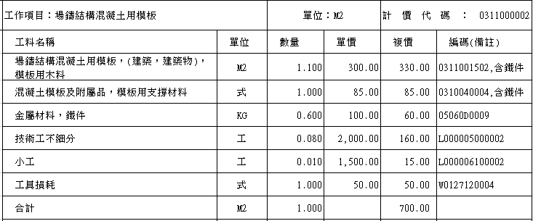
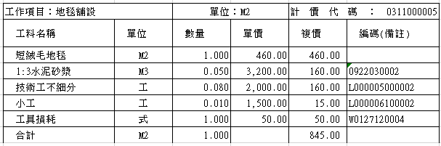
舉例：變更設計新增[地毯舖設]
原合約工項[場鑄結構混凝土用模板]單價分析
原合約相關單價分析資料為基礎

Slide 178
契約變更缺失案例
契約變更或加減價致原決標金額增加者，未依規定刊登決標公告或辦理定期彙送。
「採購契約變更或加減價核准監辦備查規定一覽表」附記（五）：「機關辦理採購，其決標金額依政府採購法第61條（於政府採購公報刊登決標公告）或第62條（定期彙送決標資料）規定傳輸至工程會資料庫後，如有契約變更或加減價之情形，致原決標金額增加者，該增加之金額，亦應依上揭規定辦理公告、彙送。」案A第2次變更設計契約金額增加592,626元，惟機關未依上開規定辦理定期彙送。

Slide 179
契約變更缺失案例
契約變更致契約價金總額於履約期間增加，履約保證金未依約辦理補足。
「採購契約變更或加減價核准監辦備查規定一覽表」案A契約第14條第16款訂明：「契約價金總額於履約期間增減累計金額達新臺幣100萬元者，履約保證金之金額應依契約價金總額增減比率調整之，由機關通知廠商補足或退還。」查案A第1次變更設計契約金額增加1,601,737元，依稽核會議詢問結果，機關未依前開契約約定通知廠商補足履約保證金，有政府採購錯誤行為態樣序號十二、（一）「未確實辦理履約管理」情形。另查案B、案D及案F亦有前開類似情形。

Slide 180
【案例】
開口契約履約期間，如因與招標目的相關，致生新增項目之需求，應以辦理契約變更方式，在原訂契約上限金額範圍內追加，並按實派工、驗收付款。倘以其他契約項目之等值金額計價，涉及公務員載不實文書罪。(便宜行事遭致罪責，引以為戒)
擅自要求廠商將開口契約中單價65元「百慕達草」，變更為單價21元之「噴草籽」，且在派工單及竣工單上記載單價65元「百慕達草」草塊施作之不實事項，並分別提供主管及廠商據以派工或請款，經法院判決犯行使公務員登載不實文書罪，處有期徒刑一年六月。

Slide 181
契約變更缺失案例
契約變更致展延工期，履約保證金未依約辦理延長保證書有效期；保險期間未依約辦理順延。
契約變更內容與確認竣工所需有關，卻未於辦理確認竣工前完成變更程序。
辦理契約變更追加價款逾10萬元者，或以限制性招標未經公開評選或公開徵求者，未逐次辦理決標公告或決標資料定期彙送。(「機關傳輸公告錯誤行為態樣」3之6)

Slide 182
履約管理與爭議、缺失案例

Slide 183
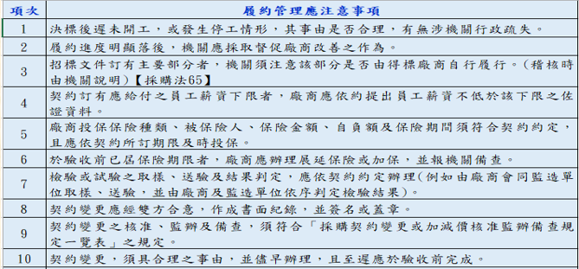

Slide 184
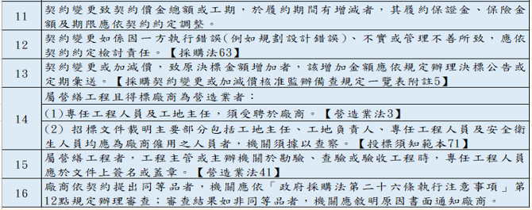

Slide 185
驗收程序
驗收方式
現場查驗
書面驗收
逐項點驗
抽查驗核

Slide 186
採購法驗收規定
採購法第71條
  機關辦理工程、財物採購，應限期辦理驗收，並得辦理部分驗收。
  驗收時應由機關首長或其授權人員指派適當人員主驗，通知接管單位或使用單位會驗。
  機關承辦採購單位之人員不得為所辦採購之主驗人或樣品及材料之檢驗人。
  前三項之規定，於勞務採購準用之。

Slide 187
113年10月25日工程企字第1130022758號函
  一、主驗人或主持開標人員之指派，依採購法第71條第2項及施行細則第50條第2項規定，係由「機關首長『或其授權人員』指派適當人員」擔任。所稱「或其授權人員」，指機關首長授予指派權限之人員，該授權人員不得為再授權；若機關首長之授權人員請假，而逕由其職務代理人代理行使指派主驗人或主持開標人，屬再授權情形，不符上開規定，應由首長或其他授權人員行使。
  二、業經機關首長或其授權人員指派之主驗人或主持開標人員因故請假無法擔任，擬由其職務代理人代理主持開標或主驗者，該職務代理人仍須符合採購法第71條第2項及施行細則第50條第2項規定，由機關首長或其授權人員指派。

Slide 188
主驗人不得為非依人事法規進用之臨時人員
91.8.20工程管字第09100320160號函
  查本會90年9月24日（九十）工程管字第90031220號函釋示之說明三：「採購之主驗人員宜為依機關人事法規進用之人員，且不得為機關辦理該採購案件最基層之承辦人員；另為提升監造品質，確立監造責任，...又『中央政府各機關工程管理費支用要點』第三點第一項第二款規定工程管理費之支用項目，包含因工程需要，聘請臨時專門技術人員或僱用臨時監工、技工、雜工人員等之人事費用。但因各機關辦理各項工程監工、驗收等工作人員負有法律責任，仍以不派遣臨時人員擔任為原則，惟若確有所需，請參酌前開相關規定辦理。」此臨時人員係指非依機關人事法規進用，而以各該工程標案之工程管理費支用而聘請或僱用之各類短期性、特定性工作之人員。

Slide 189
第五章 驗收
細則第91條
  機關辦理驗收人員之分工如下：
    一、主驗人員：主持驗收程序，抽查驗核廠商履約結果有無與契約、圖說或貨樣規定不符，並決定不符時之處置。
    二、會驗人員：會同抽查驗核廠商履約結果有無與契約、圖說或貨樣規定不符，並會同決定不符時之處置。但採購事項單純者得免之。
    三、協驗人員：協助辦理驗收有關作業。但採購事項單純者得免之。
  會驗人員，為接管或使用機關(單位)人員。
  協驗人員，為設計、監造、承辦採購單位人員或機關委託之專業人員或機構人員。
  法令或契約載有驗收時應辦理丈量、檢驗或試驗之方法、程序或標準者，應依其規定辦理。
  有監驗人員者，其工作事項為監視驗收程序。

Slide 190
第五章 驗收
細則第92條
  廠商應於工程預定竣工日前或竣工當日，將竣工日期書面通知監造單位及機關。除契約另有規定者外，機關應於收到該書面通知之日起七日內會同監造單位及廠商，依據契約、圖說或貨樣核對竣工之項目及數量，確定是否竣工；廠商未依機關通知派代表參加者，仍得予確定。
  工程竣工後，除契約另有規定者外，監造單位應於竣工後七日內，將竣工圖表、工程結算明細表及契約規定之其他資料，送請機關審核。有初驗程序者，機關應於收受全部資料之日起三十日內辦理初驗，並作成初驗紀錄。
  財物或勞務採購有初驗程序者，準用前二項規定。
細則第93條
  採購之驗收，有初驗程序者，初驗合格後，除契約另有規定者外，機關應於二十日內辦理驗收，並作成驗收紀錄。
細則第94條
  採購之驗收，無初驗程序者，除契約另有規定者外，機關應於接獲廠商通知備驗或可得驗收之程序完成後三十日內辦理驗收，並作成驗收紀錄。

Slide 191
第五章 驗收
細則第95條
  前三條所定期限，其有特殊情形必須延期者，應經機關首長或其授權人員核准。
採購法第72條
  機關辦理驗收時應製作紀錄，由參加人員會同簽認。驗收結果與契約、圖說、貨樣規定不符者，應通知廠商限期改善、拆除、重作、退貨或換貨。其驗收結果不符部分非屬重要，而其他部分能先行使用，並經機關檢討認為確有先行使用之必要者，得經機關首長或其授權人員核准，就其他部分辦理驗收並支付部分價金。
  驗收結果與規定不符，而不妨礙安全及使用需求，亦無減少通常效用或契約預定效用，經機關檢討不必拆換或拆換確有困難者，得於必要時減價收受。其在查核金額以上之採購，應先報經上級機關核准；未達查核金額之採購，應經機關首長或其授權人員核准。
  驗收人對工程、財物隱蔽部分，於必要時得拆驗或化驗。

Slide 192
召開審查會議主持人得視同主驗人
92.7.3工程企字第09200274780號函
  勞務採購依本法施行細則第90-1規定採書面或召開審查會方式辦理驗收者，其書面驗收文件或審查會紀錄，得視為驗收紀錄。
  至於是否指派主驗人並通知接管單位或使用單位會驗乙節，依本法第71條第4項規定，準用同條第2項之規定。例如採召開審查會方式辦理驗收者，機關首長或其授權人員指派之主持人得視同主驗人，會同審查之接管或使用單位人員得視同會驗人員。如採書面驗收，其內部簽核或支出憑證之簽辦文件得載明主驗人、會驗人欄位供使用。

Slide 193
驗收作業程序及
主驗人主持要領

Slide 194
驗收作業及紀錄應載示事項
實地驗收作業及紀錄應載示事項：
①確認會同驗收人員是否已到場
  機關驗收主驗人、廠商代表(財物或勞務採購廠商未派員仍得驗收，細§96,2)、需求或使用單位人員(會驗人員)、監辦單位人員，或個案另聘之相關專家(協驗人員) 。
  如屬查核金額以上，上級機關監辦人員是否到場；或屬通案授權機關自行辦理(§12,1)；或上級機關個案決定機關自行辦理(細§10)。
  工程採購之驗收，營造業之專任工程人員及工地主任應在現場說明(營造業法§41) ，未到場不予驗收。
  工程採購之驗收，技術服務廠商代表(協驗人員：設計監造、專案管理) ，未到場應予計罰。
  原奉派或依分層負責授權之主驗人如未能主持，是否已另派代理人(書面核准文件)。

Slide 195
驗收作業及紀錄應載示事項
驗收作業及紀錄應載示事項：
②主驗人宣布開始辦理驗收。
③主驗人主持驗收程序
  說明契約有無規定驗收方式與應檢附之文件；
  說明有無辦理初驗程序及初驗辦理情形；
  說明有無辦理查驗程序及查驗辦理情形；
  說明履約期間有無測試、試運轉及其辦理情形；
  說明驗收方式係採逐項點驗或抽查驗核。
  以上事項並記載於驗收紀錄。

Slide 196
驗收作業及紀錄應載示事項
驗收作業及紀錄應載示事項：
④如係抽查驗核，由主驗人決定抽驗項目，丈量實際尺寸、外觀型式、清點數量，核對是否契約、圖說、貨樣規定相符，並於 [驗收經過] 欄位詳細記載抽驗或逐項點驗之項目、抽驗結果、與契約之差異等，如抽驗項目多，另紙記載作為驗收紀錄之附件。
⑤抽查驗核過程中，得由監驗、會驗、協驗人員建議抽驗項目，增加驗收之客觀性。
⑥針對驗收瑕疵、缺失項目，由主驗人衡酌改善需要及機關使用需要等因素，予廠商合理改善期限，載明於驗收紀錄，另於 [驗收結果] 欄位記載『驗收不合格』。

Slide 197
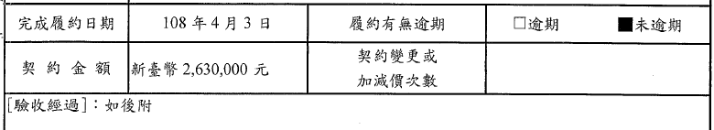
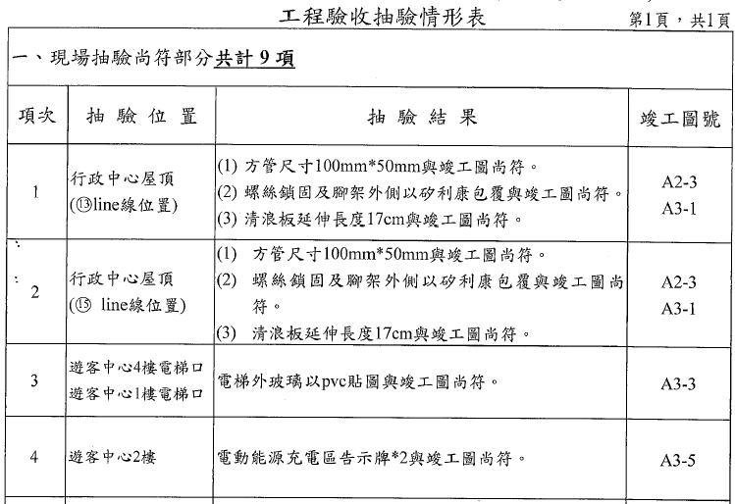
驗收經過另紙記載

Slide 198
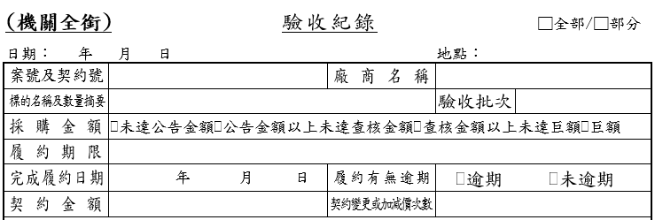
驗收作業及紀錄應載示事項
驗收作業及紀錄應載示事項：
⑦如有驗收結果與規定不符得減價收受之項目，該部分應於紀錄記載另案簽辦，如屬查核金額以上尚須報上級機關核准(§72,2)。
⑧驗收結果如均與契約規定相符，除勾選 [☑與契約、圖說、貨樣規定相符] 外，應另於 [驗收結果] 欄位記載『驗收合格』字樣。
⑨確認驗收紀錄記載事項之正確性，如下：

Slide 199
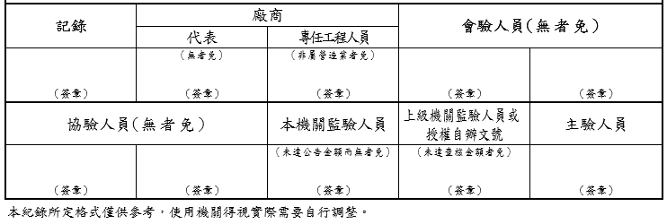
驗收作業及紀錄應載示事項
驗收作業及紀錄應載示事項：
⑩確認驗收紀錄內容之正確性與完整性後，相關人員於紀錄會同簽認(細§96,1)。簽名或蓋章不予限制。
驗收結果簽核。

Slide 200
工程採購竣工作業流程、驗收依據圖說
工程採購契約範本第15條之(二)、細則92,1：
廠商應於履約標的預定竣工日前或竣工當日，將竣工日期書面通知監造單位及機關；
機關應於收到通知日起7日內會同監造單位及廠商，依據契約、圖說或貨樣核對竣工之項目及數量，確定是否竣工；
廠商未派代表參加仍得予確定。
竣工確認
否
逾期
是
監造單位應於竣工後7日內，將竣工圖表、工程結算明細表及契約規定之其他資料，送請機關審核。
細92
30日
初驗
細94
30日
財物、勞務採購程序相同
細93
20日
驗收

Slide 201
案例：
工程採購驗收紀錄除記載所有抽驗項目及其情形外，另載明『以上抽驗結果均符合竣工圖說』？？
契約圖 V.S. 竣工圖
按工程會訂頒『採購業務標準化作業流程及控制重點』「JP11驗收」之作業程序第1款註：『竣工圖係廠商依實際施工情形製作之文件，與本法第72條、其施行細則第92條第1項所稱「契約、圖說或貨樣」有別，不能作為取代「契約、圖說或貨樣」之用。』
201

Slide 202
第五章 驗收
細則第96條
  機關依本法第72條第1項規定製作驗收之紀錄，應記載下列事項，由辦理驗收人員會同簽認。有監驗人員或有廠商代表參加者，亦應會同簽認：
    一、有案號者，其案號。二、驗收標的之名稱及數量。三、廠商名稱。四、履約期限。五、完成履約日期。六、驗收日期。七、驗收結果。八、驗收結果與契約、圖說、貨樣規定不符者，其情形。九、其他必要事項。
  機關辦理驗收，廠商未依通知派代表參加者，仍得為之。驗收前之檢查、檢驗、查驗或初驗，亦同。
細則第97條
  機關依本法第72條第1項通知廠商限期改善、拆除、重作或換貨，廠商於期限內完成者，機關應再行辦理驗收。
  前項限期，契約未規定者，由主驗人定之。

Slide 203

初驗紀錄範本

Slide 204

驗收紀錄範本
確認專任工程人員分

Slide 205

工程結算驗收證明書範本
107
12
05

Slide 206

107.12.5工程企字第1070050046號函修正(第2/3頁)

Slide 207

107.12.5工程企字第1070050046號函修正(第3/3頁)

Slide 208

財物結算驗收證明書範本

Slide 209

勞務結算驗收證明書範本

Slide 210
減價收受須否雙方合意、減價金額須否訂底價、議價

Slide 211
減價收受規定
採購法第72條第2項
  驗收結果與規定不符，而不妨礙安全及使用需求，亦無減少通常效用或契約預定效用，經機關檢討不必拆換或拆換確有困難者，得於必要時減價收受。其在查核金額以上之採購，應先報經上級機關核准；未達查核金額之採購，應經機關首長或其授權人員核准。
採購契約範本第4條契約價金之調整
  (一)驗收結果與規定不符，而不妨礙安全及使用需求，亦無減少通常效用或契約預定效用，經機關檢討不必拆換、更換或拆換、更換確有困難者，得於必要時減價收受。

Slide 212
減價收受相關函釋
101.11.1工程企字第10100383950號函(減價收受疑義)
  採購法第72條規定：「…驗收結果與契約、圖說、貨樣規定不符者，應通知廠商限期改善、拆除、重作、退貨或換貨…（第1項）。驗收結果與規定不符，而不妨礙安全及使用需求，亦無減少通常效用或契約預定效用，經機關檢討不必拆換或拆換確有困難者，得於必要時減價收受。...。」爰機關驗收結果與契約規定不符，依上開規定於必要時辦理減價收受者，尚無須經廠商同意。
  機關依上開規定辦理減價收受，其減價計算方式，本法施行細則第98條第2項已有規定...，其減價之金額，尚無須依本法第46條規定「訂定底價」；其減價收受之程序，與限制性招標之議價程序有別。

Slide 213
  Q：機關辦理初驗程序時，因減價收受金額未能與廠商達成協議，致不續辦驗收，是否妥適？
減價收受辦理時機？
如何續行辦理驗收?
213

Slide 214
初驗、減價收受相關函釋
96.3.3工程企字第09600064270號函釋
依採購法施行細則第94條：「採購之驗收，無初驗程序者，除契約另有規定者外，機關應於接獲廠商通知備驗或可得驗收之程序完成後30日內辦理驗收，並作成驗收紀錄。」準此，初驗尚非正式驗收之必經程序。
有關初驗之辦理方式，本法施行細則第92條第2項、第93條及第96條分別已有規定，本會並訂有初驗紀錄格式供各機關參考。本會88年8月26日(88)工程企字第8812619號函釋例，並已說明初驗得免派員監辦。
品項與數量較多，驗收較難一一點驗者，建議應由履約管理單位先辦理初驗

Slide 215
減價收受相關函釋
96.3.3工程企字第09600064270號函釋(續)
至於採購案訂有初驗程序者，其結果可作為正式驗收之用。依本會訂頒之「初驗紀錄」格式，倘初驗結果與契約、圖說、貨樣規定不符，機關應於紀錄載明初驗結果與不符情形，及改善、拆除、重作、退貨、換貨之期限；如該不符情形於後續驗收程序確認無法改善者，適用本法第72條規定。其經機關檢討採行減價收受者，屬查核金額以上之採購，並應先報經上級機關核准。

Slide 216
減價收受金額
應符公平合理原則

Slide 217
  減價收受之減價計算方式
採購契約範本第4條第1款第1目：『採減價收受者，按不符項目標的之契約單價___% (由機關視需要於招標時載明；未載明者，依採購法施行細則第98條第2項規定) 與不符數量之乘積減價，並處以減價金額___%(由機關視需要於招標時載明；未載明者為20%)之違約金。...』
採購法施行細則第98條第2項：『機關依本法第72條第2項辦理減價收受，其減價計算方式，依契約規定。契約未規定者，得就不符項目，依契約價金、市價、額外費用、所受損害或懲罰性違約金等，計算減價金額。』
217

Slide 218
減價收受減價金額之計算
細則第98條第2項
  機關依本法第72條第2項辦理減價收受，其減價計算方式，依契約規定。契約未規定者，得就不符項目，依契約價金、市價、額外費用、所受損害或懲罰性違約金等，計算減價金額。

Slide 219
最有利標簽辦文件範例

Slide 220
評選委員會意願調查
  採購評選委員會組織準則第4條第1項、第6項：
  本委員會置委員五人以上，由機關就具有與採購案相關專門知識之人員派兼或聘兼之，其中專家、學者人數不得少於三分之一。(第1項) .....
  機關擬聘兼之委員，應經其同意。(第6項)
派兼之委員為機關內部人員，則無須經其同意，惟應通知其知悉。
1.招標機關之內派委員及專家學者是否均須意願調查？
2.未徵詢並經專家、學者簽署同意擔任評選委員之同意書等，同意書並應併同採購文件留存。

Slide 221

221
採購評選委員會遴選聘兼評選委員意願調查表

Slide 222
「採購評選委員會委員名單保密措施一覽表」
(107.9.27工程企字第10700304630號函)
222
項次 | 作業 | 保密措施
1 | 成立採購評選委員會 | 評選委員建議名單簽報機關首長或其授權人員核定時，簽辦公文註明為密件，並置於密件專用封套內。必要時，由承辦人以親持密件處理。
2 | 派兼或聘兼採購評選委員會委員 | 1.由專人依機關首長或其授權人員所核定之遴聘（派）順序，辦理聯繫及徵詢意願作業。 2.如發函予派兼或聘兼採購評選委員會委員，全體評選委員名單不公開者，則以密件發函，對各委員分繕發文。

Slide 223
「採購評選委員會委員名單保密措施一覽表」
(107.9.27工程企字第10700304630號函)
223
項次 | 作業 | 保密措施
3 | 廠商投標文件之保密 | 機關如將廠商投標文件於評選前函送評選委員審閱，公函註明為密件，並載明下列評選委員應配合事項：（評選委員名單不公開者，對各委員分繕發文） 1.評選委員對於廠商投標文件內容及所知悉之招標資訊，應予保密，且不得與廠商私下接洽與該採購案有關之事務。 2.廠商之投標文件，評選委員出席會議時攜回，評選後機關應收回保存。
4 | 採購評選委員會議 | 評選委員名單不公開者，開會通知單及會議紀錄註明為密件，對各委員分繕發文，並載明下列事項： 1.評選委員對於所知悉之資訊，應予保密，且不得與廠商私下接洽與該採購案有關之事務。 2.評選委員對於受評廠商之投標文件內容及資料，應保守秘密，不得挪作他用。評選後亦同。

Slide 224

224
採購評選委員會開會通知單(稿)

Slide 225

採購評選委員會委員須知(111.02.25修正)
225

Slide 226

採購評選委員會委員須知(111.02.25修正)
226

Slide 227

採購評選委員會委員須知(111.02.25修正)
227

Slide 228

評選委員評選總表│適用於序位法
228

Slide 229

採購評選委員會會議第2次會議議程表
229

Slide 230

採購評選委員會會議第2次會議議程表
230

Slide 231

採購評選委員會會議第2次會議議程表
231

Slide 232

機關辦理最有利標簽辦文件範例辦理評選(工程會首頁/政府採購/採購手冊及範例/[機關辦理最有利標簽辦文件範例）
232

Slide 233

適用最有利標之簽辦文件
233

Slide 234
最有利標評選作業
成立採購評選委員會及工作小組
訂定評選項目、配分及權重
底價與報價
協商
評選
開標與審標
決標程序
決標後之資訊公開
其 他

Slide 235
最有利標相關規定及參考資料
§19 & § 56(公開招標適用最有利標)
§19 & 細則64-2條(公開招標評分及格最低標)
§22第1項第9、10、11、13、14款(限制性招標準用最有利標)
  機關委託專業服務廠商評選及計費辦法(§22-1-9)
  機關委託技術服務廠商評選及計費辦法(§22-1-9)
  機關委託資訊服務廠商評選及計費辦法(§22-1-9)
  機關委託社會福利服務廠商評選及計費辦法(§22-1-9)
  機關辦理設計競賽廠商評選及計費辦法(§22-1-10)
  機關指定地區採購房地產作業辦法(§22-1-11)
  機關委託研究發展作業辦法(§22-1-13)
  機關邀請或委託文化藝術專業人士機構團體提供藝文服務作業辦法(§22-1-14)

Slide 236
履約爭議之處理—多元處理機制
機關成立「爭議處理小組」協調爭議
機關成立「採購
工作及審查小組」協助處理履約爭議
向採購申訴審議委員會申請調解
雙方合意
仲裁
履約爭議
提起訴訟
向鄉鎮市調解委員會申請調解
其他經雙方
合意的方式
工程會「政府採購諮詢小組」協助釐清契約
條款認知歧異
引自工程會採購專業人員訓練教材

Slide 237
政府採購諮詢小組
(一)114年05月13日工程企字第1140100231號函修正「行政院公共工程委員會公共建設諮詢小組」名稱為「行政院公共工程委員會政府採購諮詢小組」。
(二)政府採購諮詢小組協助解決契約認知歧異
  自107年開始執行，截至112年12月底，計處理112場會議，採納本會建議者約73％，有助即時化解機關與廠商間關於契約條款之認知歧異。

Slide 238


Slide 239


工欲善其事 必先利其器
http://www.pcc.gov.tw/
工程會首頁>服務園地>教育訓練>案例資料庫

Slide 240

工欲善其事 必先利其器
https://fjudkm.judicial.gov.tw/
+
+

Slide 241

網址：
https://fjudkm.judicial.gov.tw/

Slide 242
簡 報 結 束
敬 請 賜 教
e-mail：luckychuan99@gmail.com

